Slide 1
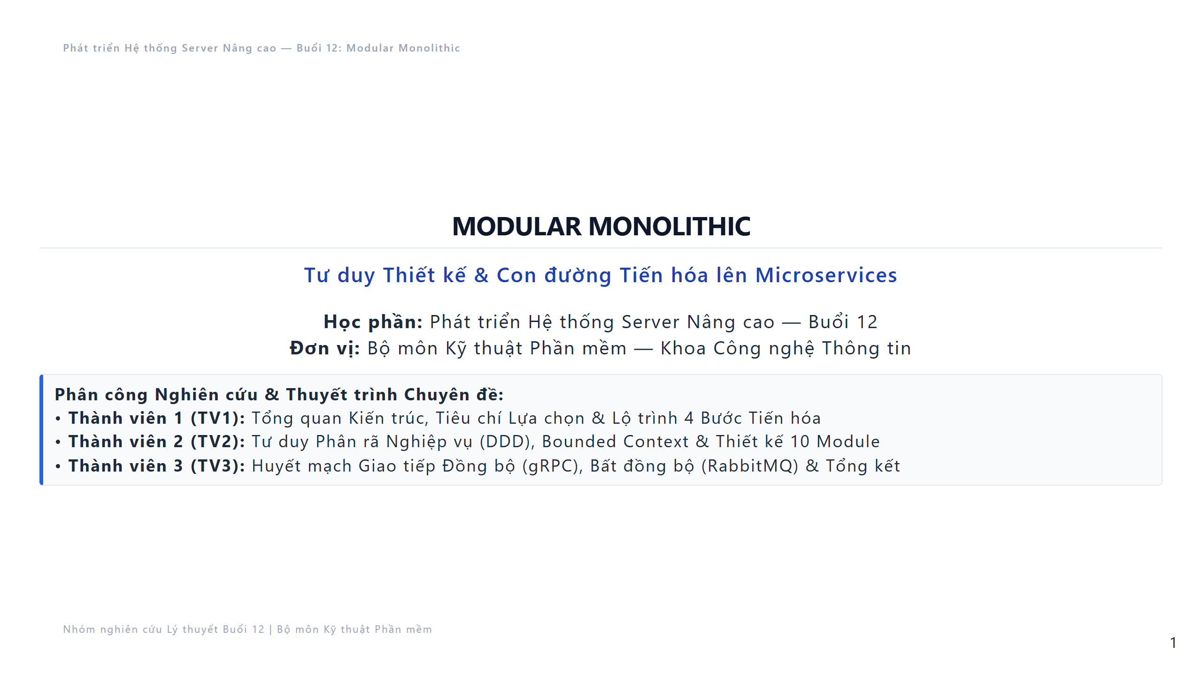
Notes:
SLIDE 0: TITLE SLIDE
Speaker Notes:
Kính chào Thầy và toàn thể các bạn sinh viên. Hôm nay nhóm nghiên cứu lý thuyết Buổi 12 xin trân trọng báo cáo chuyên đề: "Modular Monolithic – Tư duy thiết kế và con đường tiến hóa lên Microservices".
Trong phát triển hệ thống server hiện đại, kiến trúc phần mềm không đơn thuần là cách chúng ta viết code, mà là sự phản ánh chiến lược kinh doanh, năng lực vận hành và khả năng thích ứng với quy mô tăng trưởng của doanh nghiệp.
Bài báo cáo hôm nay được cấu trúc khoa học theo thế "Kiềng 3 chân" vững chắc:
- TV1 mở đầu với bức tranh vĩ mô: So sánh Monolith, Microservices và Modular Monolith, định luật Conway và lộ trình 4 bước tiến hóa.
- TV2 dẫn dắt vào trọng tâm: Phương pháp luận Domain-Driven Design, Bounded Context, bộ 4 câu hỏi vàng phân rã 10 module E-commerce và kỷ luật cô lập dữ liệu.
- TV3 làm sáng tỏ cơ chế giao tiếp: Đồng bộ qua gRPC và Bất đồng bộ qua RabbitMQ Pub/Sub bảo toàn tin cậy 100%.

Slide 2
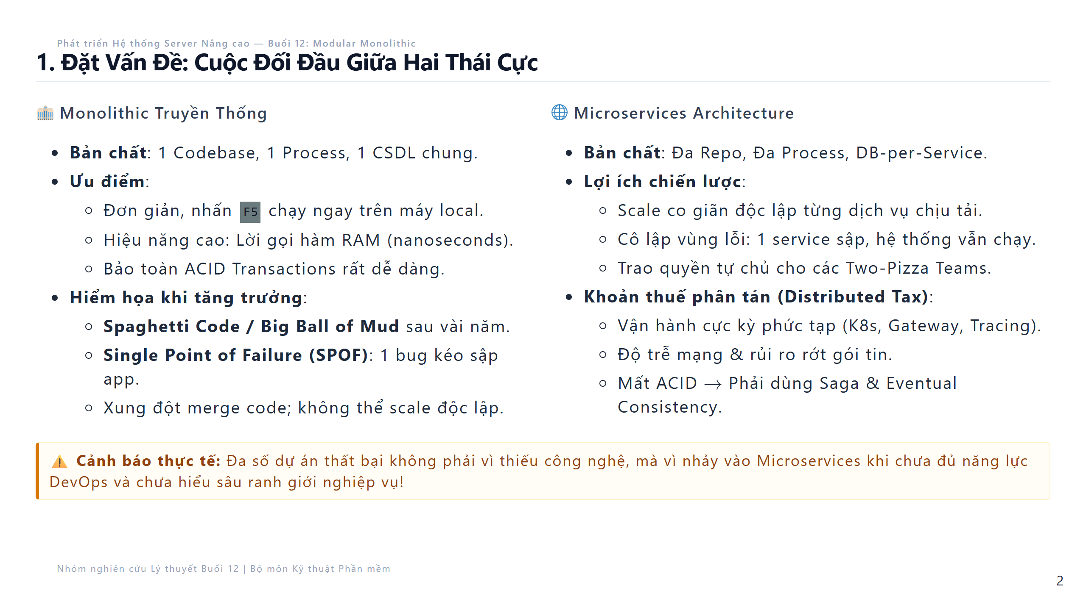
Notes:
SLIDE 1: MONOLITH VS MICROSERVICES
Speaker Notes:
Mở đầu bài thuyết trình, chúng ta nhìn lại hai thái cực kiến trúc phổ biến nhất hiện nay.
Một bên là Monolithic truyền thống—nơi mọi tính năng được nhồi chung vào một tiến trình thực thi và một CSDL chung. Nó rất nhanh và tiện ở giai đoạn đầu, nhưng khi quy mô phình to, nó trở thành "đống bùn lầy khổng lồ", các lập trình viên bắt đầu sửa code giẫm chân lên nhau.
Ở thái cực ngược lại là Microservices—miền đất hứa nơi mọi thứ được chia nhỏ. Nhưng cái giá phải trả là "khoản thuế hệ thống phân tán": chi phí hạ tầng tăng vọt, mất tính nhất quán ACID, và gánh nặng vận hành đè nặng lên vai đội ngũ kỹ sư.
Câu hỏi đặt ra là: Liệu có một con đường dung hòa ở giữa?

Slide 3
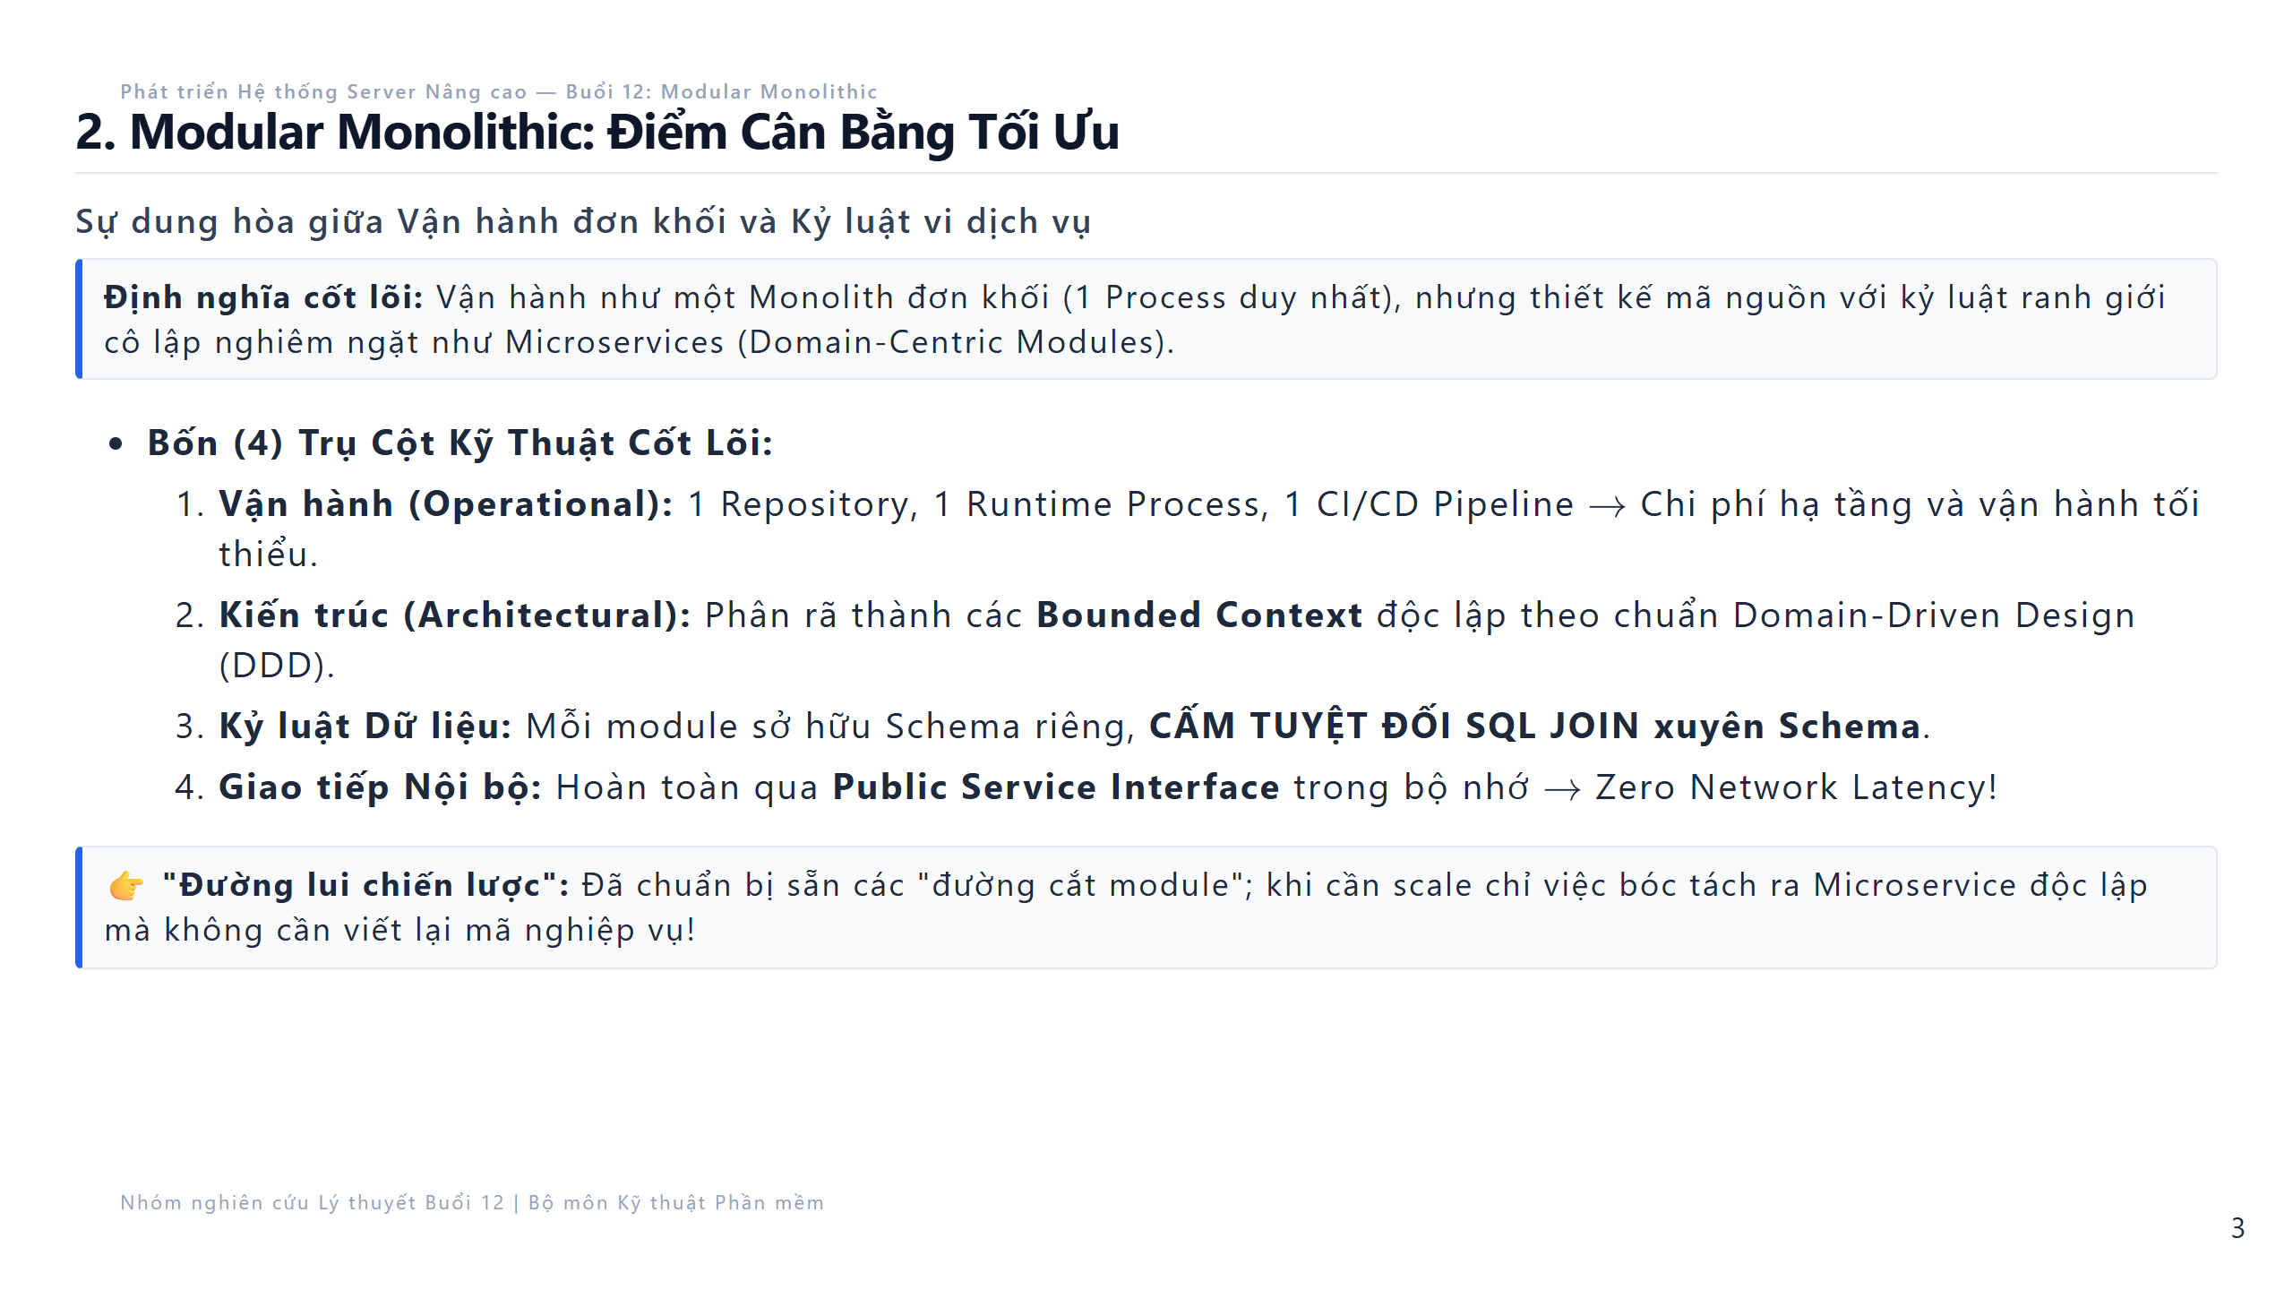
Notes:
SLIDE 2: MODULAR MONOLITHIC SWEET SPOT (LÝ THUYẾT)
Speaker Notes:
Modular Monolithic xuất hiện như một "điểm ngọt ngào" cứu cánh cho các doanh nghiệp hiện đại.
Về mặt vận hành, nó vẫn là 1 file build duy nhất, chạy trong 1 tiến trình duy nhất. Một lập trình viên mới vào công ty chỉ cần clone repo về và ấn F5 là chạy được ngay, không cần dựng hàng chục Docker container phức tạp.
Nhưng về mặt tổ chức code, các module được đóng gói độc lập theo Bounded Context của DDD. Module Order không được tự tiện thò tay vào bảng dữ liệu của Inventory. Tất cả phải đi qua interface trừu tượng trong RAM.
Nhờ đó, chúng ta vừa có chi phí vận hành siêu rẻ của Monolith, vừa có kỷ luật phân chia mã nguồn tuyệt vời của Microservices.

Slide 4
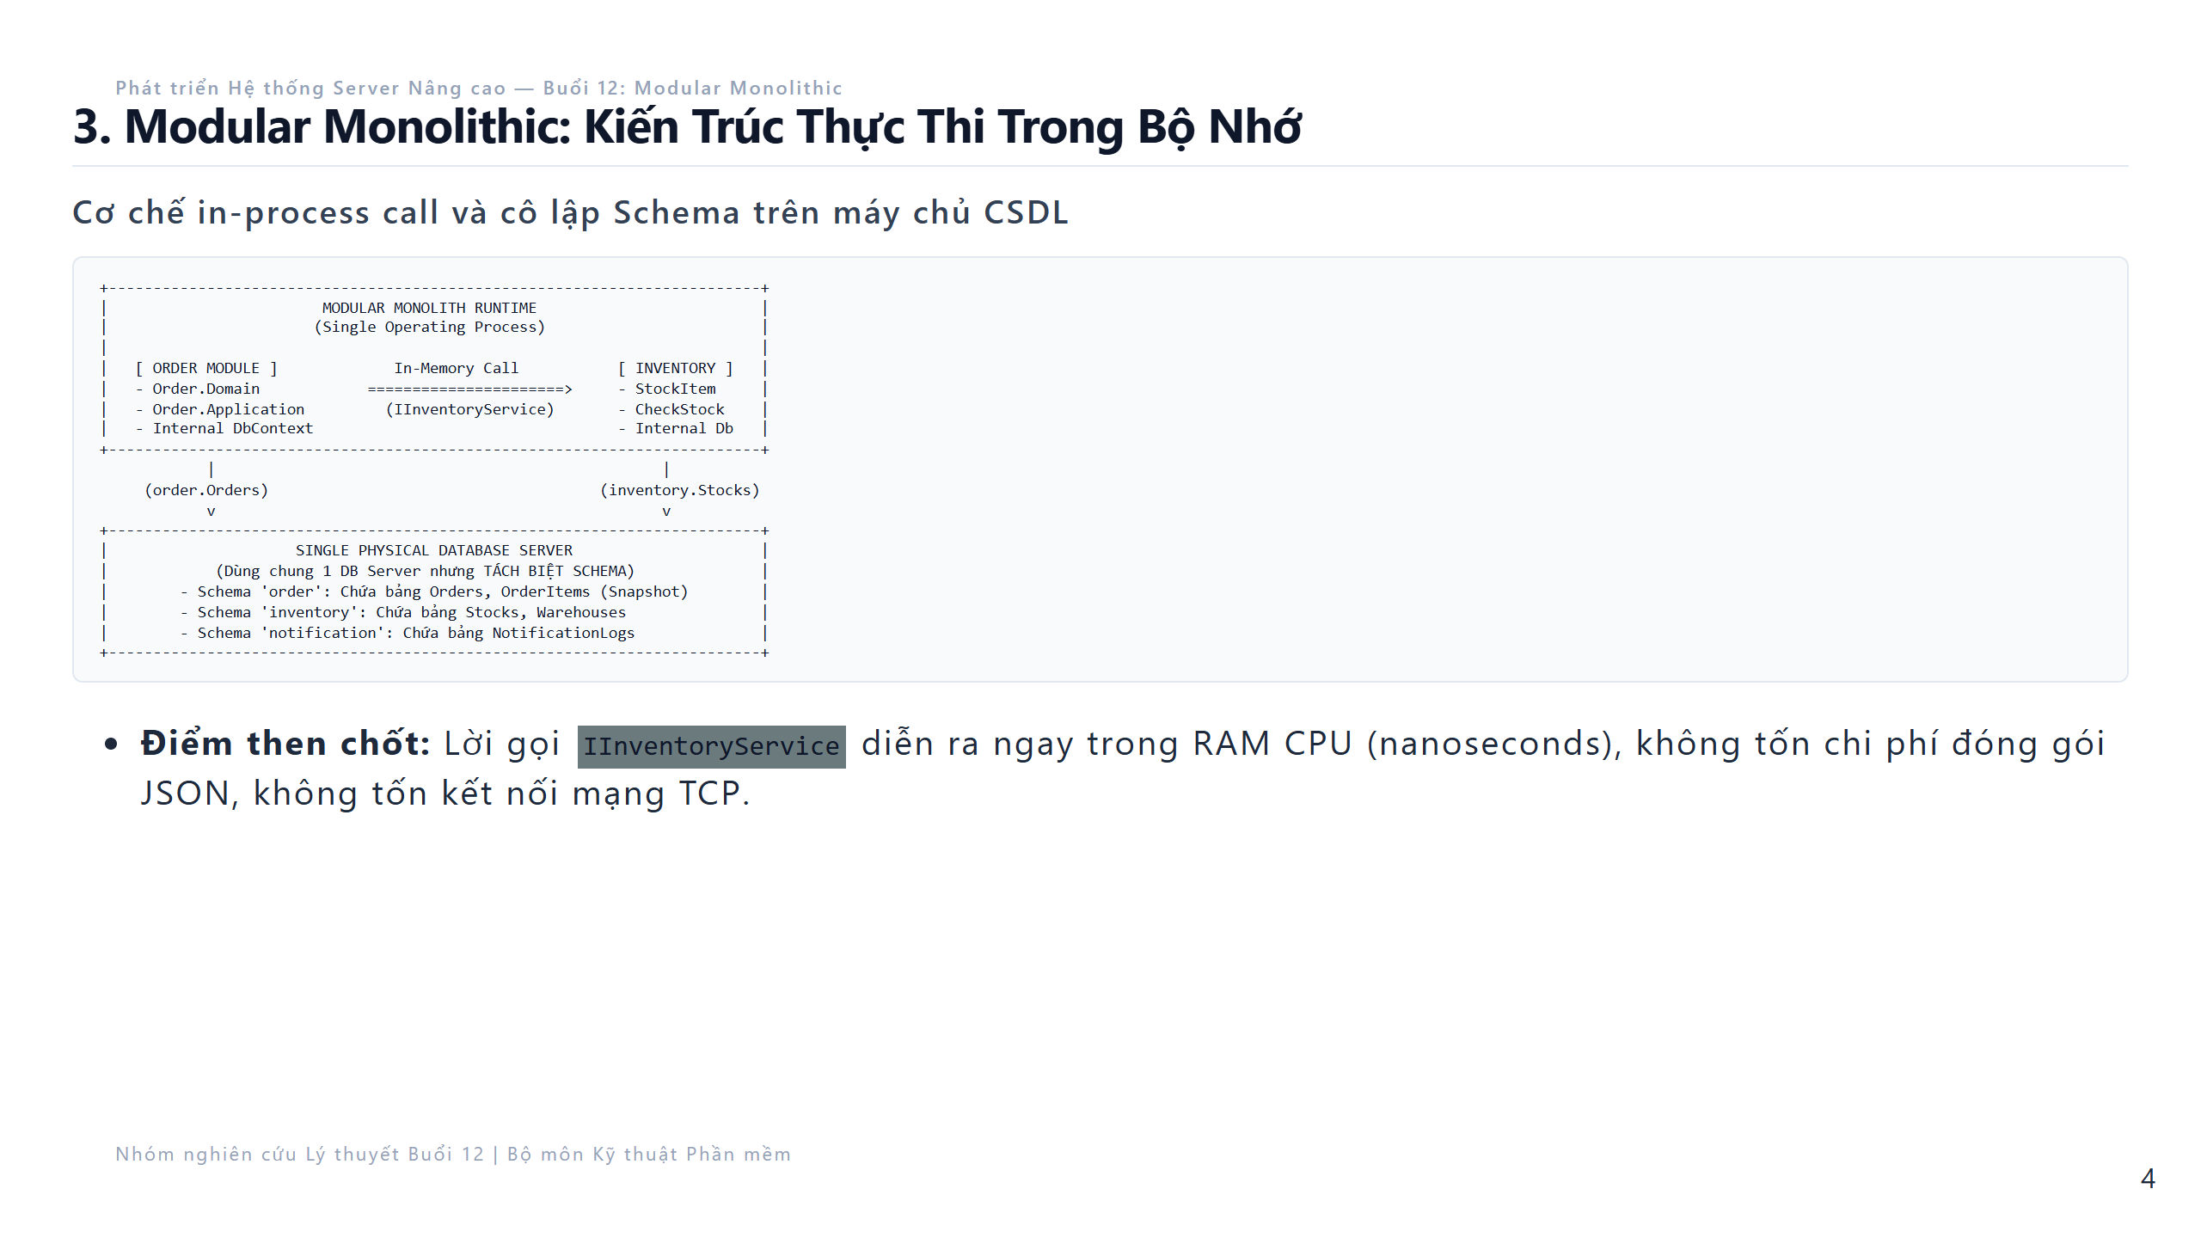
Notes:
SLIDE 3: MODULAR MONOLITHIC RUNTIME (SƠ ĐỒ BỘ NHỚ)
Speaker Notes:
Đây là sơ đồ trực quan nhất về mô hình thực thi của Modular Monolith:
Cả Order Module và Inventory Module cùng nằm trong 1 Process bộ nhớ. Khi Order cần kiểm tra tồn kho, nó gọi trực tiếp qua interface IInventoryService. Lời gọi này diễn ra trong bộ nhớ RAM ở cấp độ nano-giây, hoàn toàn không có độ trễ mạng hay rớt gói tin!
Ở tầng dưới, cả 2 module có thể cùng lưu trữ trên 1 máy chủ PostgreSQL hay SQL Server duy nhất để tiết kiệm chi phí, NHƯNG bảng của Order nằm ở schema "order", còn bảng của Inventory nằm ở schema "inventory". Tuyệt đối không có bất kỳ câu lệnh SQL JOIN nào giữa 2 schema này!

Slide 5
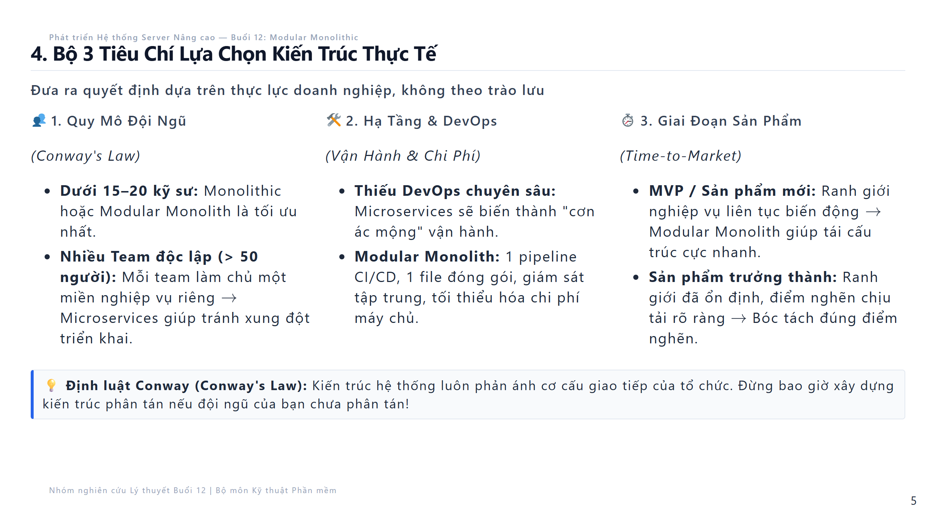
Notes:
SLIDE 4: BỘ 3 TIÊU CHÍ LỰA CHỌN THỰC TẾ
Speaker Notes:
Làm thế nào để chọn đúng kiến trúc mà không bị sa vào bẫy trào lưu? Chúng ta căn cứ vào 3 tiêu chí vàng:
Thứ nhất là Quy mô đội ngũ và Định luật Conway: Nếu nhóm chỉ có vài người, việc chia thành 10 microservices là tự sát. Chỉ khi công ty có nhiều nhóm độc lập, mỗi nhóm cần deploy riêng biệt mà không phụ thuộc nhau, Microservices mới phát huy tác dụng.
Thứ hai là Hạ tầng và DevOps: Microservices đòi hỏi Kubernetes, Service Mesh, Tracing tập trung. Nếu thiếu nguồn lực này, Modular Monolith là lựa chọn cứu cánh.
Thứ ba là Giai đoạn sản phẩm: Khi làm MVP, mô hình nghiệp vụ thay đổi hàng tuần. Đổi code trong monolith chỉ mất 5 phút refactor, trong khi đổi API qua mạng giữa 10 microservices mất hàng tuần lễ!

Slide 6
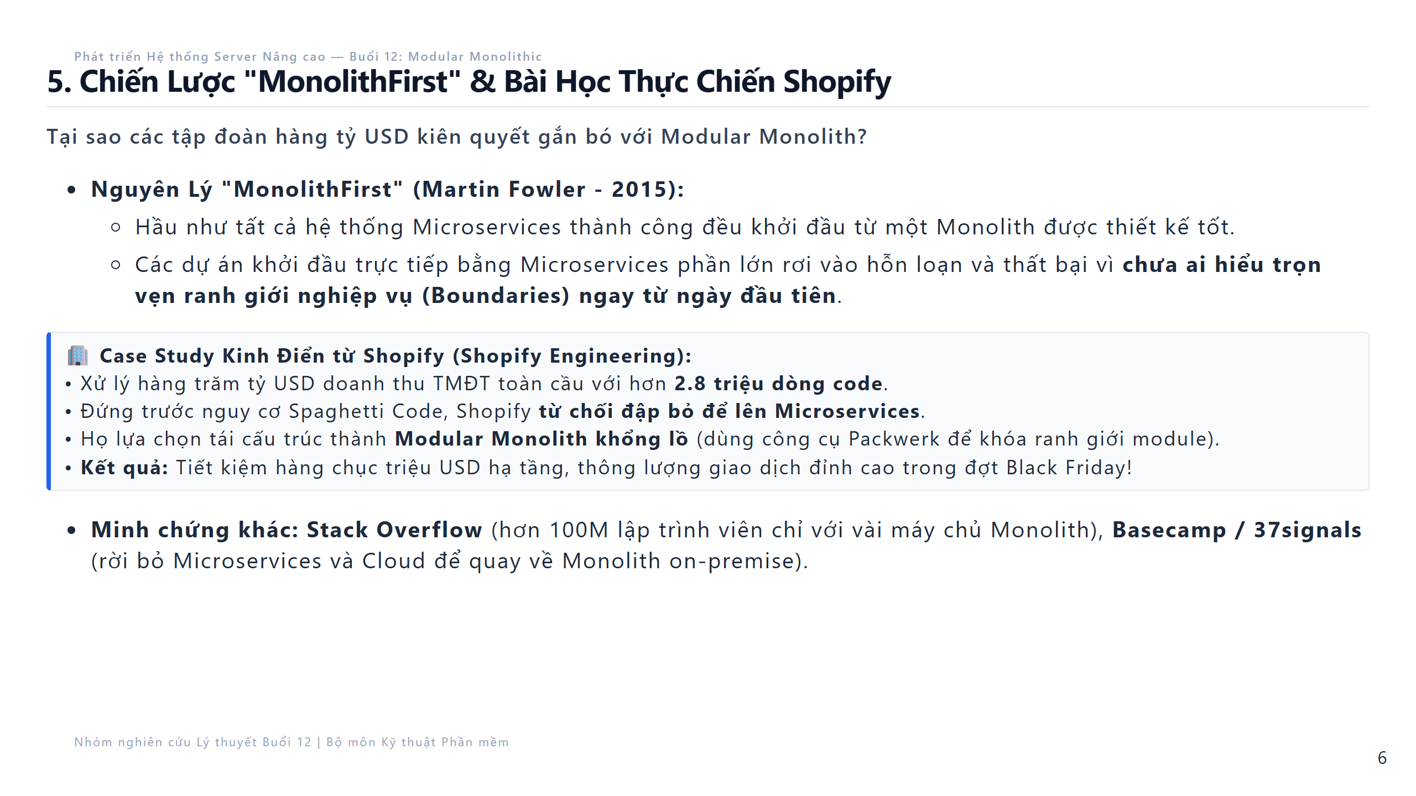
Notes:
SLIDE 5: MONOLITHFIRST & SHOPIFY
Speaker Notes:
Martin Fowler đã đúc kết nguyên lý MonolithFirst: Hãy luôn bắt đầu với Monolith! Chỉ khi nào hệ thống đủ lớn và có bằng chứng thực tế rõ ràng về sự nghẽn tải, ta mới tính đến chuyện bóc tách.
Minh chứng sống động nhất cho tư duy này chính là Shopify. Với một hệ thống khổng lồ xử lý hàng trăm nghìn đơn hàng mỗi giây, họ từng đối mặt với nguy cơ sụp đổ do code monolith bị rối rắm. Nhưng thay vì chia nhỏ thành hàng trăm microservices, các kỹ sư Shopify quyết định tái cấu trúc thành một Modular Monolith nghiêm ngặt. Họ xây dựng công cụ Packwerk để cấm các module gọi chéo nhau.
Nhờ đó, Shopify vừa duy trì tốc độ xử lý siêu tốc trong bộ nhớ, vừa bảo vệ tính mô-đun hóa mà không phải trả khoản thuế phân tán khổng lồ.

Slide 7
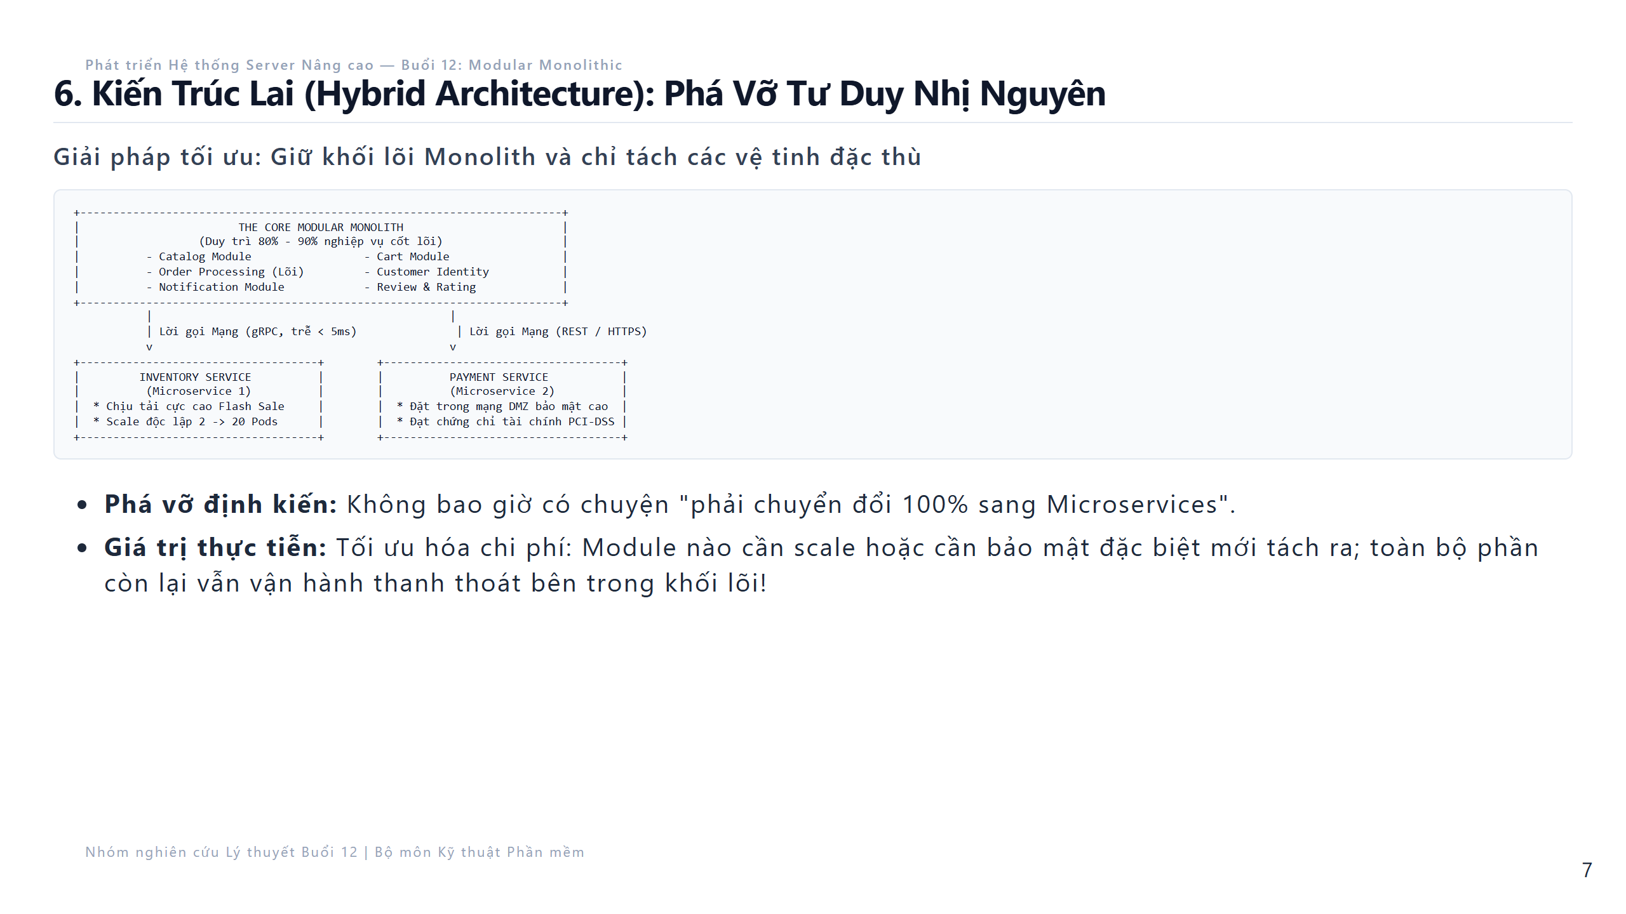
Notes:
SLIDE 6: MÔ HÌNH KIẾN TRÚC LAI (HYBRID)
Speaker Notes:
Một quan niệm rất sai lầm là: Đã làm Microservices thì toàn bộ hệ thống phải là Microservices.
Thực tế trong các doanh nghiệp lớn áp dụng mô hình Kiến trúc Lai (Hybrid Architecture): Khối lõi Modular Monolith vẫn nắm giữ 80 đến 90% nghiệp vụ như Quản lý sản phẩm, Giỏ hàng, Thông báo, Đánh giá.
Họ chỉ tách đúng 1 hoặc 2 module có lý do kinh doanh sống còn:
Thứ nhất: Module Tồn kho (Inventory) được tách ra thành microservice vì đợt Flash Sale 11.11 có hàng triệu người cùng vào check kho, nó cần scale co giãn từ 2 pod lên 20 pod độc lập.
Thứ hai: Module Thanh toán (Payment) được tách ra để đặt trong vùng mạng cô lập nhằm đạt chứng chỉ an ninh tài chính PCI-DSS, giúp tiết kiệm chi phí kiểm toán cho toàn bộ công ty.

Slide 8
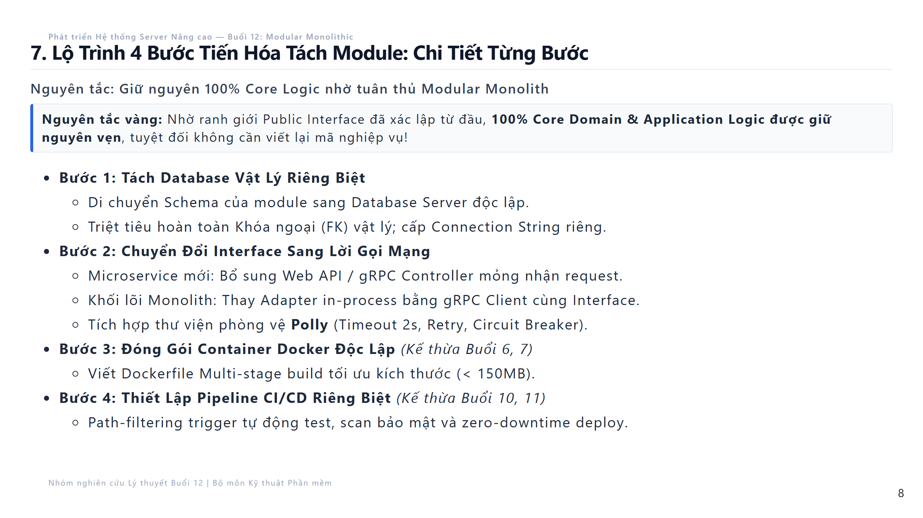
Notes:
SLIDE 7: LỘ TRÌNH 4 BƯỚC TIẾN HÓA (CHI TIẾT BƯỚC)
Speaker Notes:
Làm thế nào để tách một module ra thành Microservice mà không làm gián đoạn hệ thống và không phải đập đi viết lại code?
Nhờ Modular Monolith đã xây dựng chuẩn, chúng ta chỉ cần thực hiện đúng 4 bước:
Bước 1: Tách CSDL vật lý. Vì dữ liệu đã nằm riêng ở Schema từ trước, ta chỉ việc backup và restore sang cụm server mới, xóa khóa ngoại cứng.
Bước 2: Thay đường truyền in-process bằng network call. Vì OrderService chỉ phụ thuộc vào interface IInventoryService, nên phía Order ta chỉ việc thay class InProcessInventoryService bằng GrpcInventoryClient. Code nghiệp vụ của Order không đổi một chữ nào!
Bước 3: Đóng gói Dockerfile Multi-stage build theo kiến thức Buổi 6, 7.
Bước 4: Tạo pipeline CI/CD riêng biệt theo kiến thức Buổi 10, 11.

Slide 9
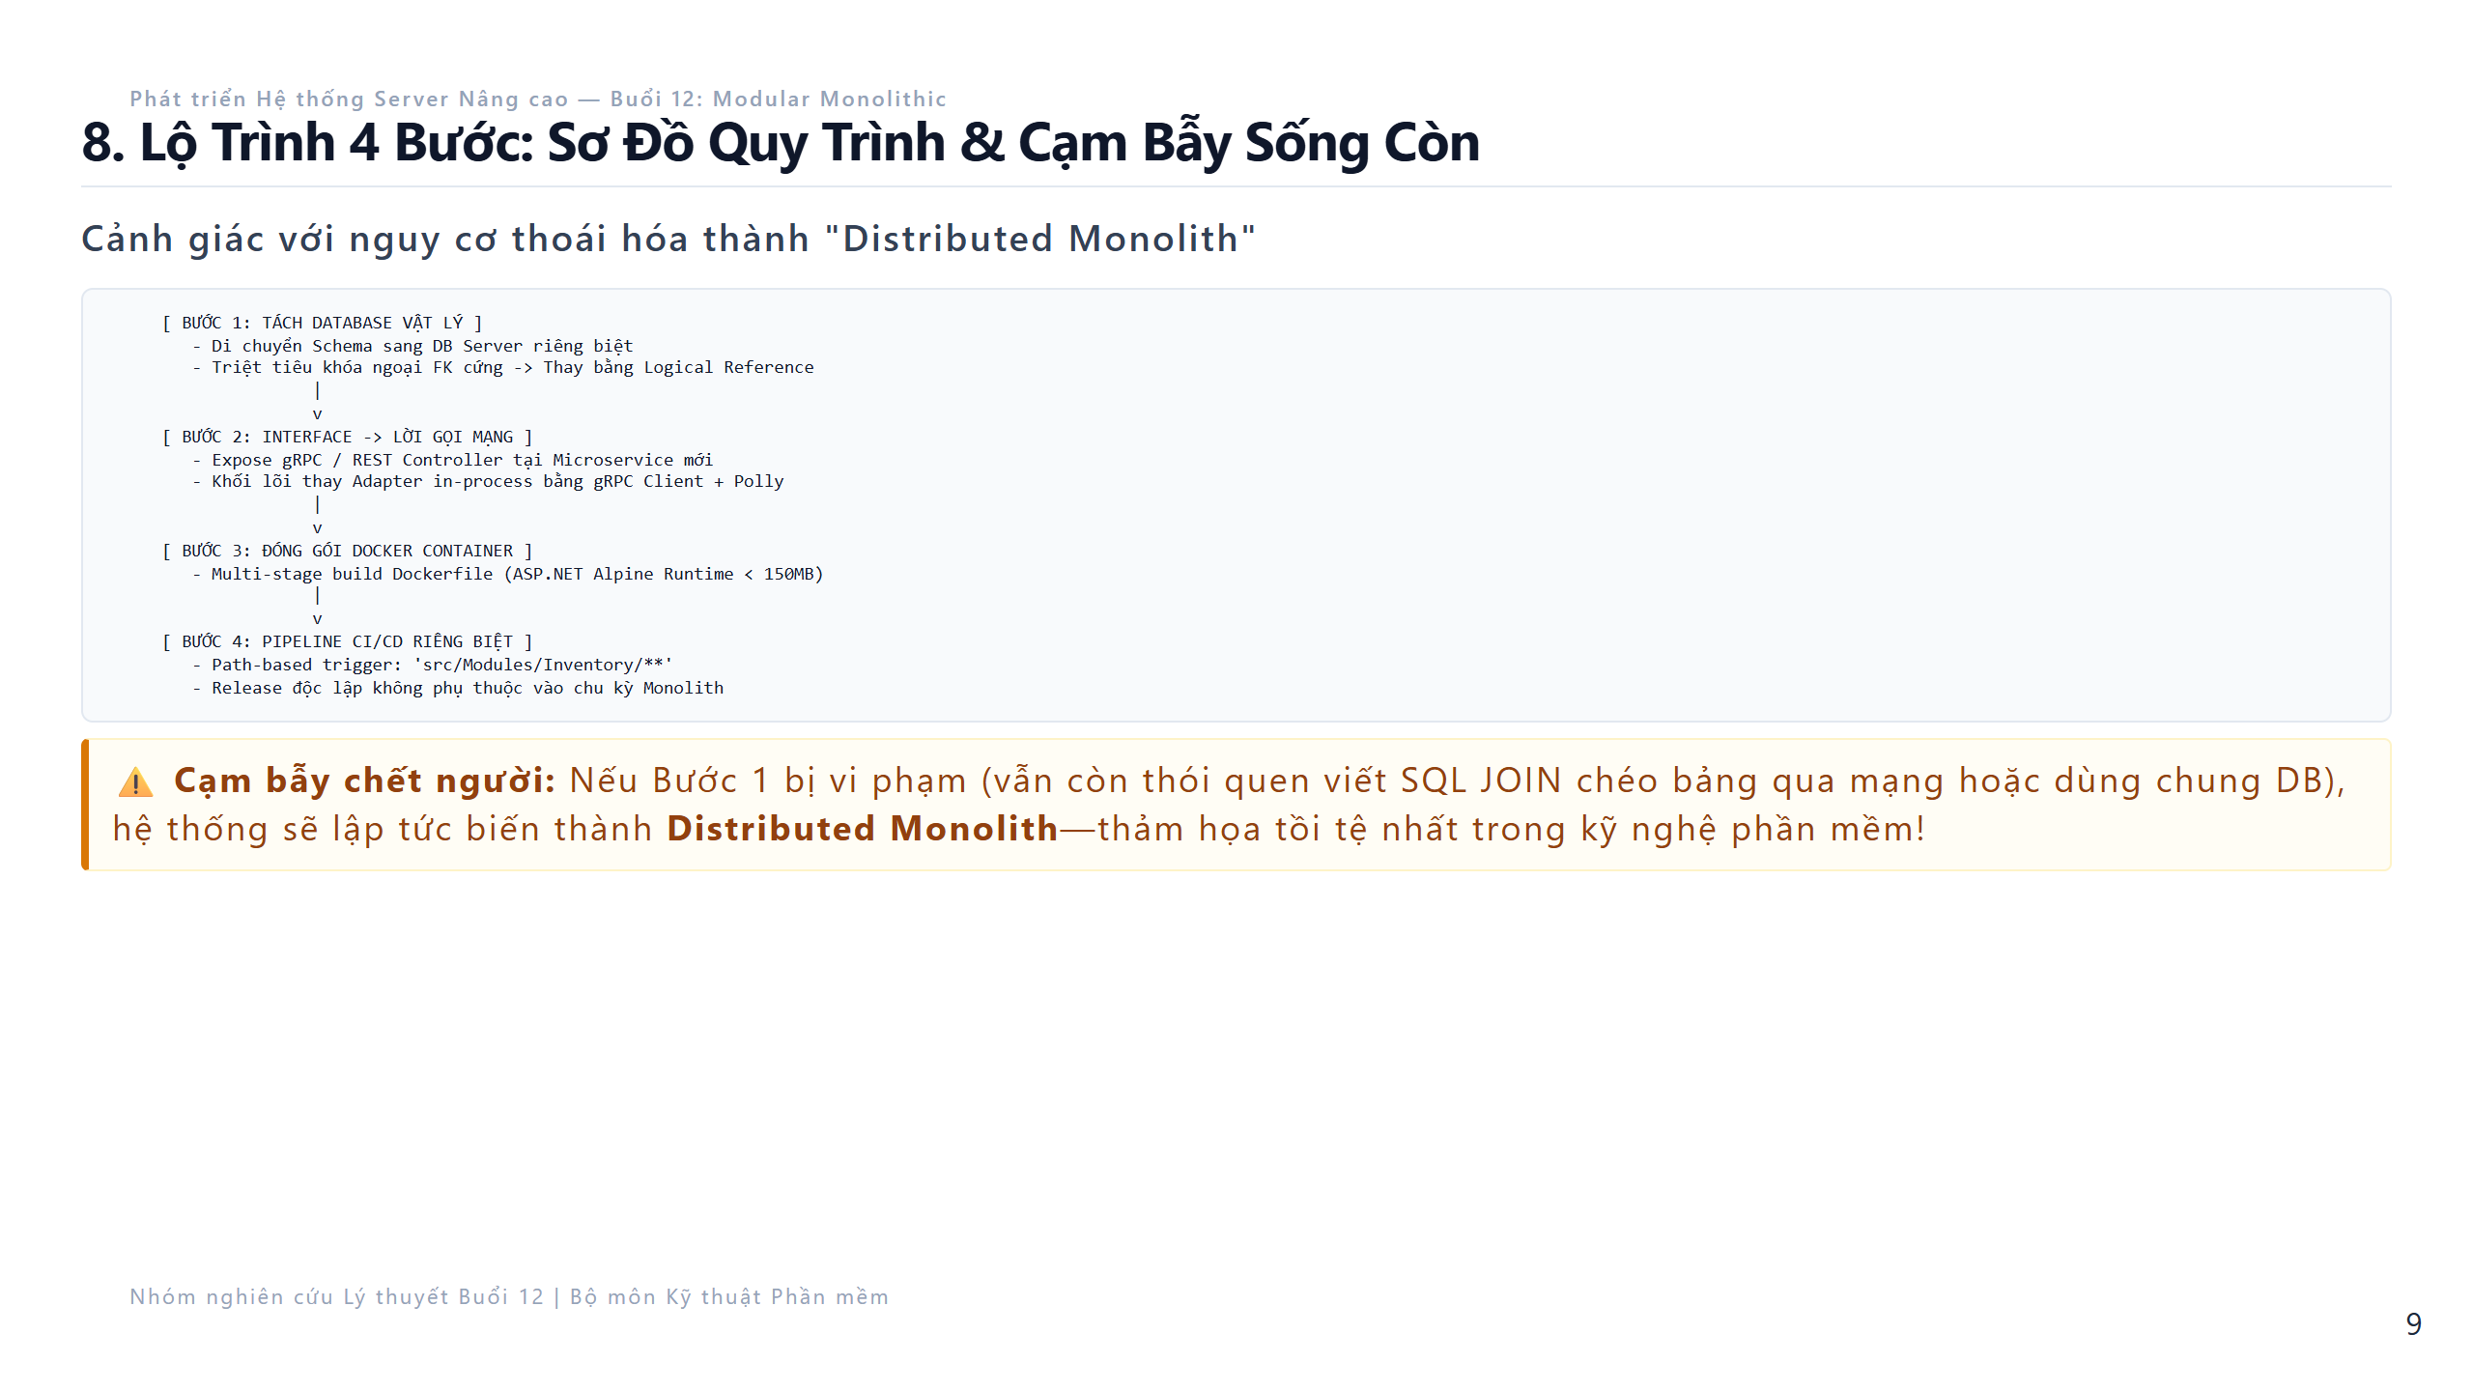
Notes:
SLIDE 8: LỘ TRÌNH 4 BƯỚC (SƠ ĐỒ & CẠM BẪY)
Speaker Notes:
Sơ đồ 4 bước này là kim chỉ nam cho mọi kỹ sư khi muốn phân rã hệ thống.
Nhưng hãy hết sức lưu ý chiếc hộp màu vàng cảnh báo ở đây: Cạm bẫy lớn nhất là Distributed Monolith.
Nếu ở bước 1, bạn không triệt tiêu triệt để các câu lệnh SQL JOIN chéo, mà để service A kết nối trực tiếp vào database của service B qua mạng, bạn sẽ gánh chịu toàn bộ nhược điểm của cả hai mô hình: vừa chịu độ trễ mạng chập chờn của Microservices, vừa bị phụ thuộc chặt cứng database của Monolith!

Slide 10
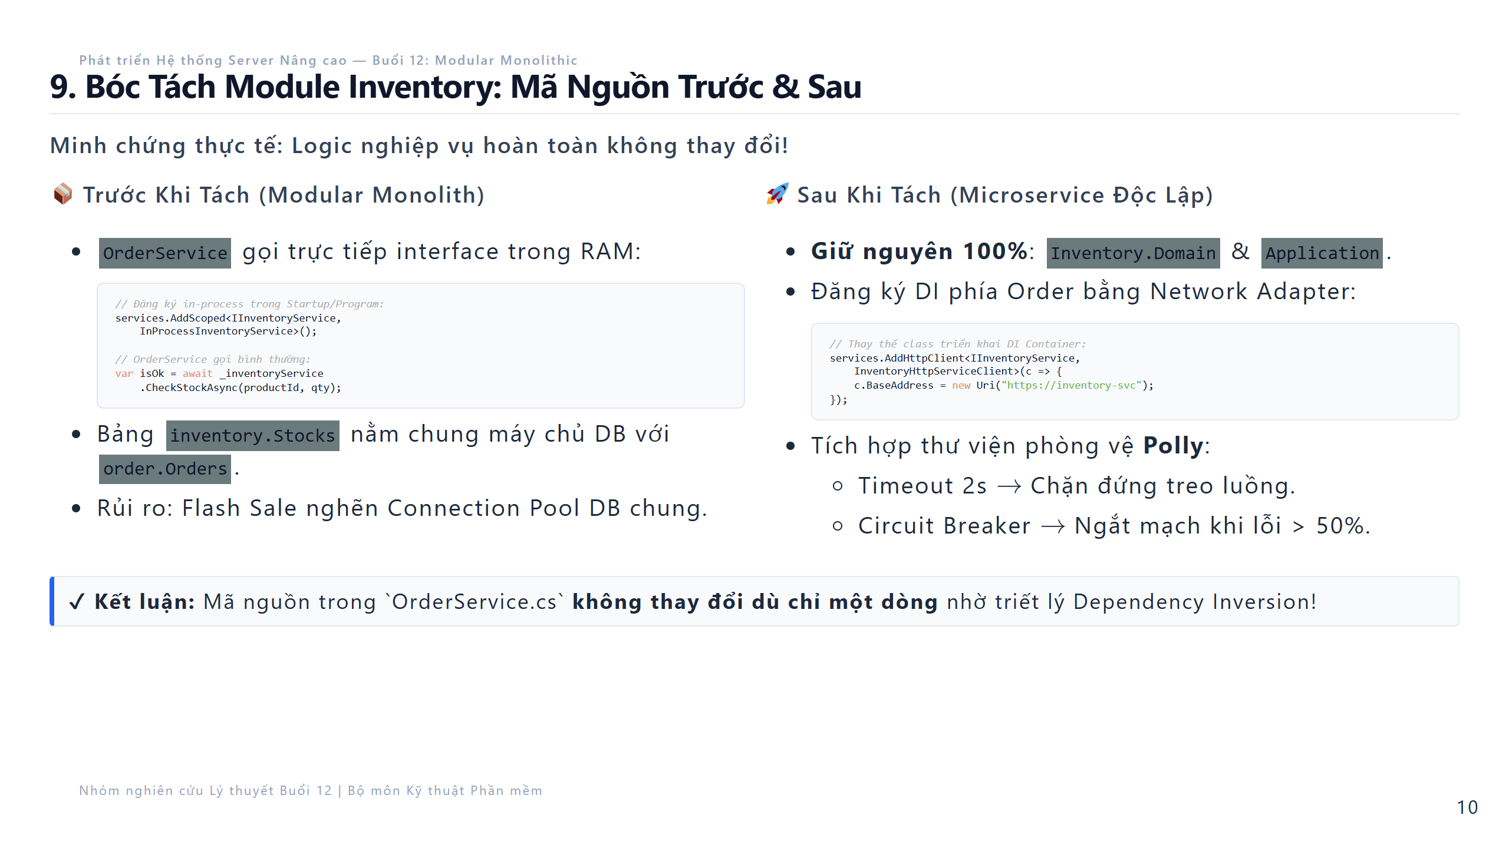
Notes:
SLIDE 9: CASE STUDY TÁCH INVENTORY (CODE ĐỐI CHIẾU)
Speaker Notes:
Hãy nhìn vào hai đoạn code đối chiếu này—đây chính là bằng chứng thuyết phục nhất trước hội đồng!
Ở bên trái, khi còn là Modular Monolith, chúng ta inject InProcessInventoryService.
Ở bên phải, khi bóc tách Inventory thành Microservice, class OrderService vẫn giữ nguyên 100% logic nghiệp vụ. Chúng ta chỉ đổi duy nhất cấu hình Dependency Injection sang InventoryHttpServiceClient hoặc GrpcClient.
Toàn bộ mã nghiệp vụ trừ kho, kiểm tra số lượng tồn đều được tái sử dụng nguyên vẹn. Đó chính là sức mạnh của việc thiết kế kiến trúc chuẩn mực ngay từ đầu!

Slide 11
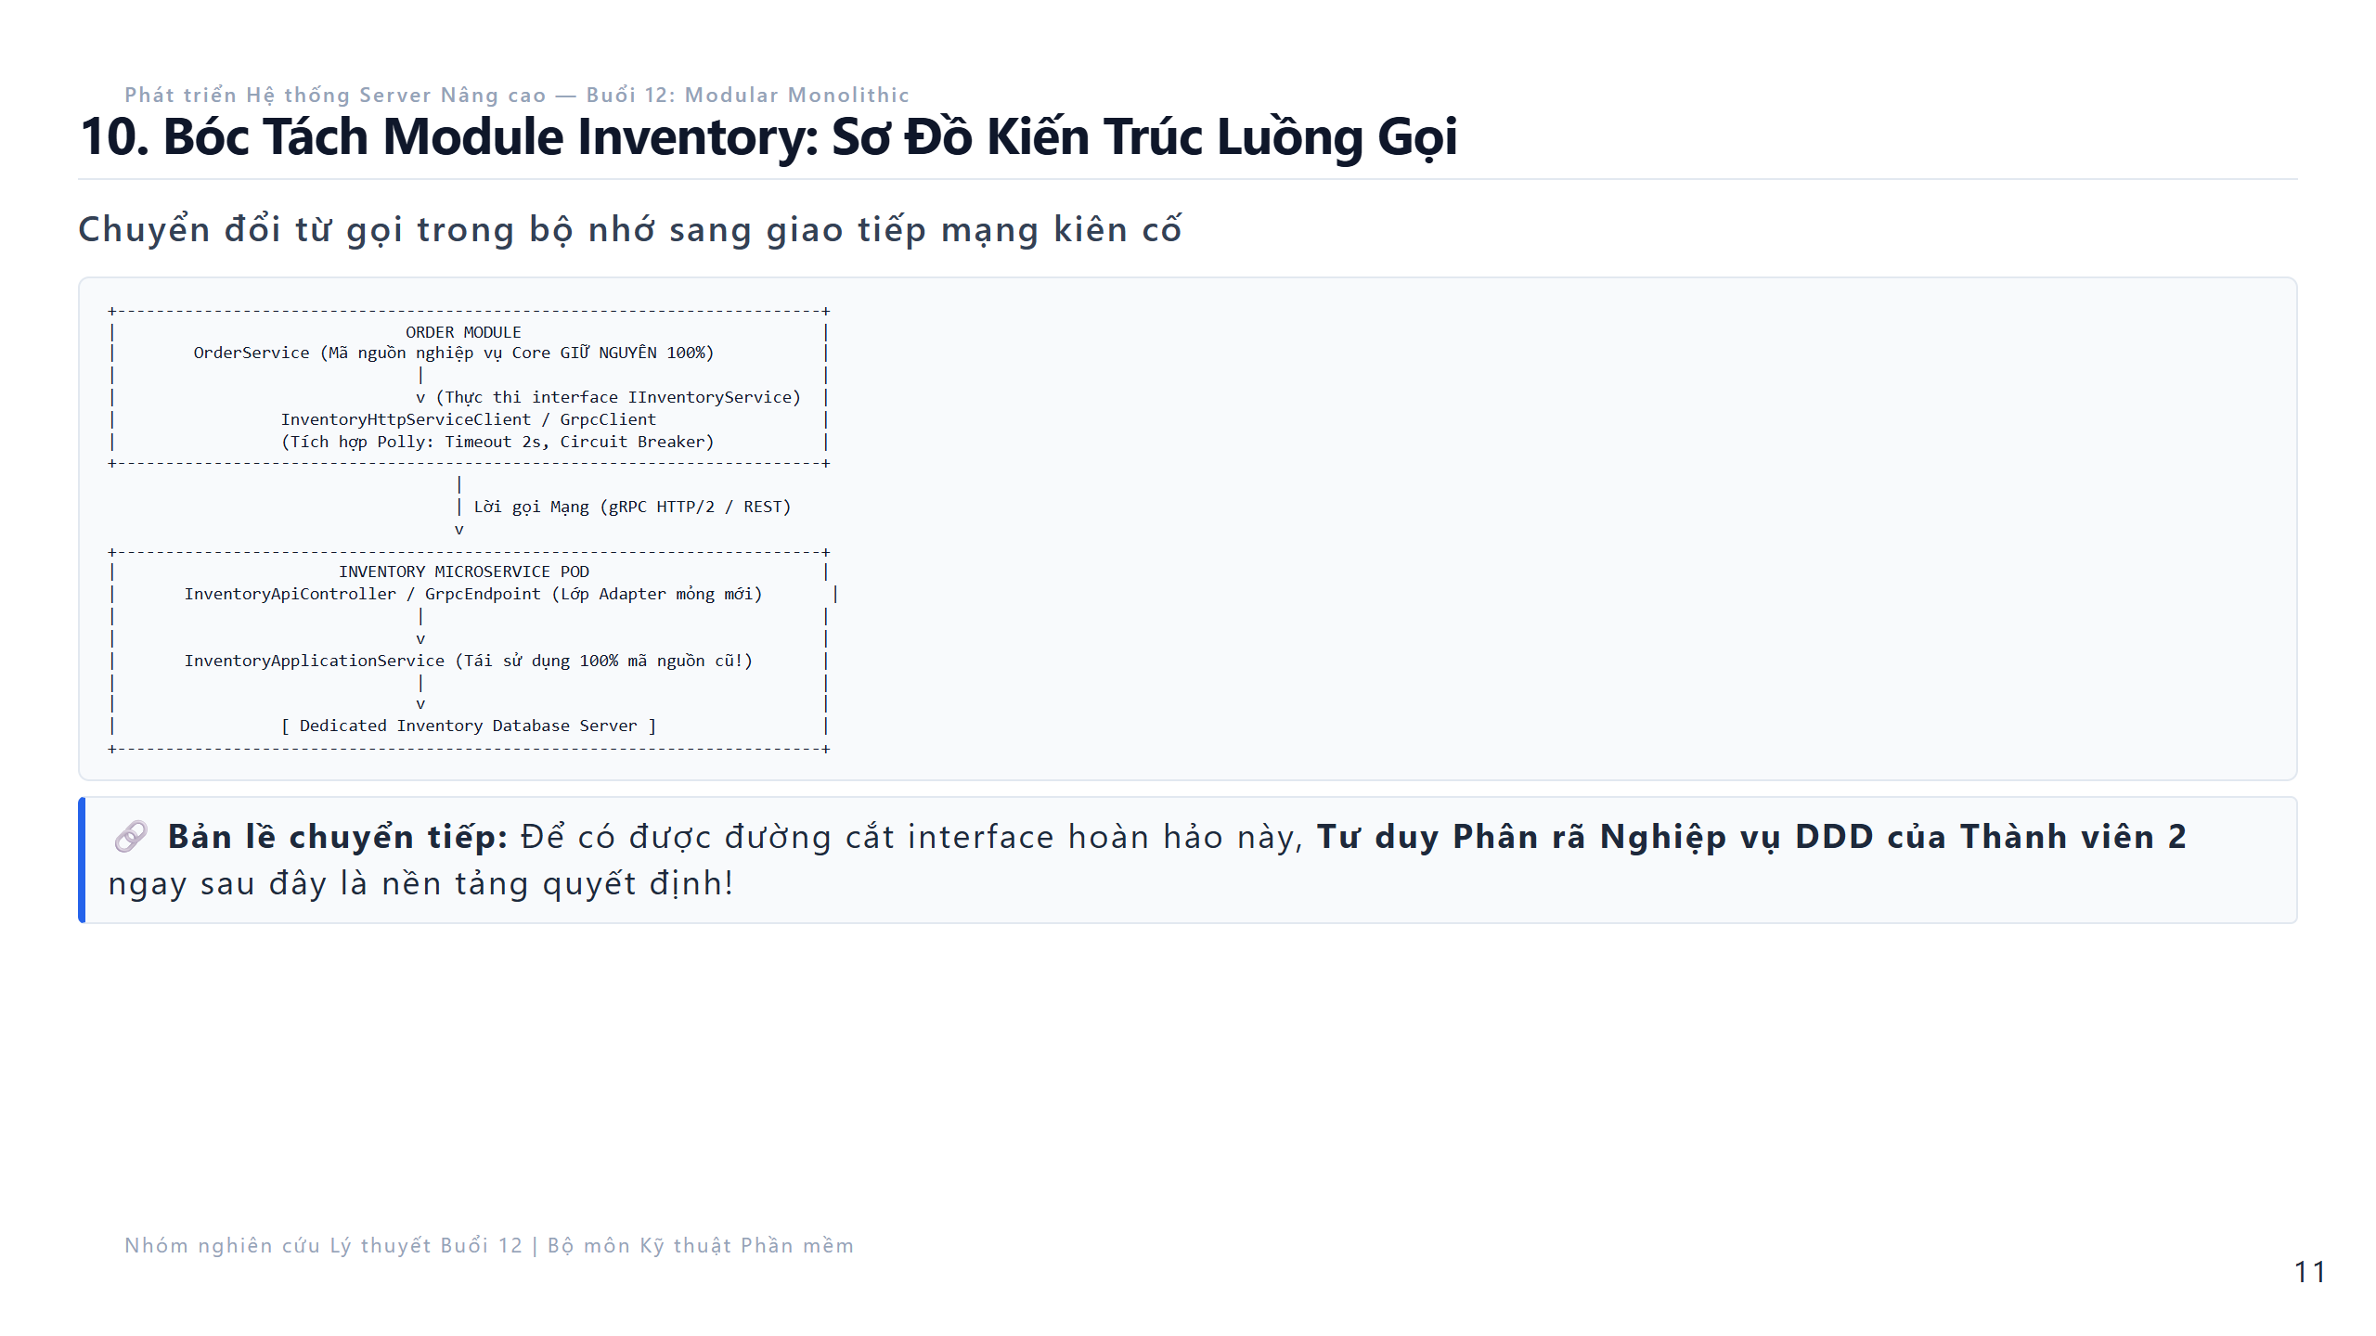
Notes:
SLIDE 10: CASE STUDY TÁCH INVENTORY (SƠ ĐỒ GỌI MẠNG)
Speaker Notes:
Sơ đồ luồng này khép lại phần trình bày của Thành viên 1.
Nhìn vào sơ đồ, chúng ta thấy rõ: Đường biên giới giữa hai hệ thống được bảo vệ bởi một adapter mỏng. Order Service gọi gRPC tới Inventory Pod. Nếu mạng bị gián đoạn, Polly sẽ kích hoạt Circuit Breaker để bảo vệ hệ thống.
Nhưng câu hỏi cốt lõi là: Làm thế nào để chúng ta biết nên cắt module ở đâu? Tại sao lại cắt Inventory mà không gộp chung vào Catalog?
Xin mời Thầy và các bạn cùng đến với Phần 2 của bạn Thành viên 2 về Tư duy phân rã nghiệp vụ Domain-Driven Design!

Slide 12
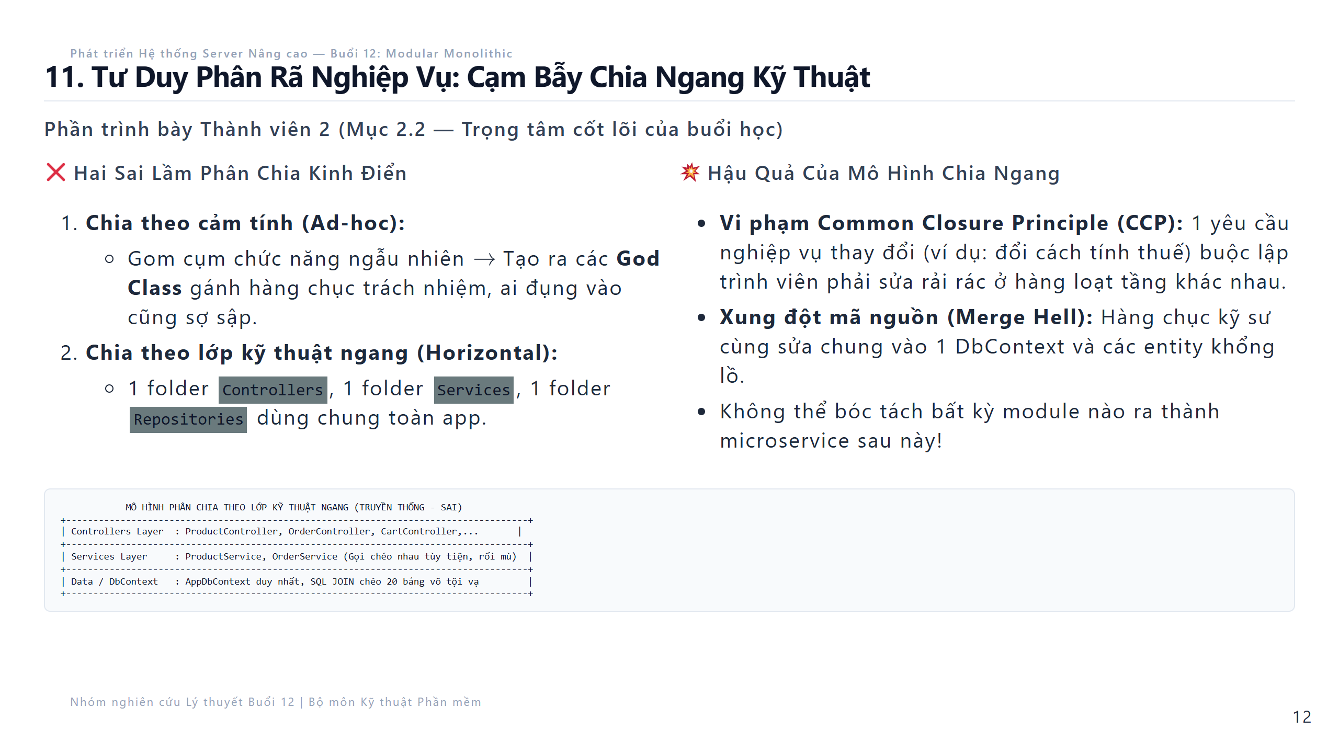
Notes:
SLIDE 11: TV2 CẠM BẪY CHIA NGANG
Speaker Notes:
Xin kính chào Thầy và các bạn, tôi là Thành viên 2, chịu trách nhiệm phần trọng tâm nhất của buổi học: Tư duy phân rã nghiệp vụ.
Trước khi nói về cách làm đúng, chúng ta hãy nhìn vào sai lầm mà hầu như 90% sinh viên và các lập trình viên mới đi làm đều mắc phải: Phân chia theo lớp kỹ thuật ngang.
Các bạn tạo ra một thư mục Controllers, một thư mục Services, một thư mục Repositories. Kết quả là gì? Một tính năng bán hàng bị xé lẻ ra 4 nơi. Khi nghiệp vụ đổi một chút, bạn phải nhảy qua 4 file để sửa. Các service tự do inject chéo nhau, tạo thành một mớ dây tơ vò không lối thoát.

Slide 13
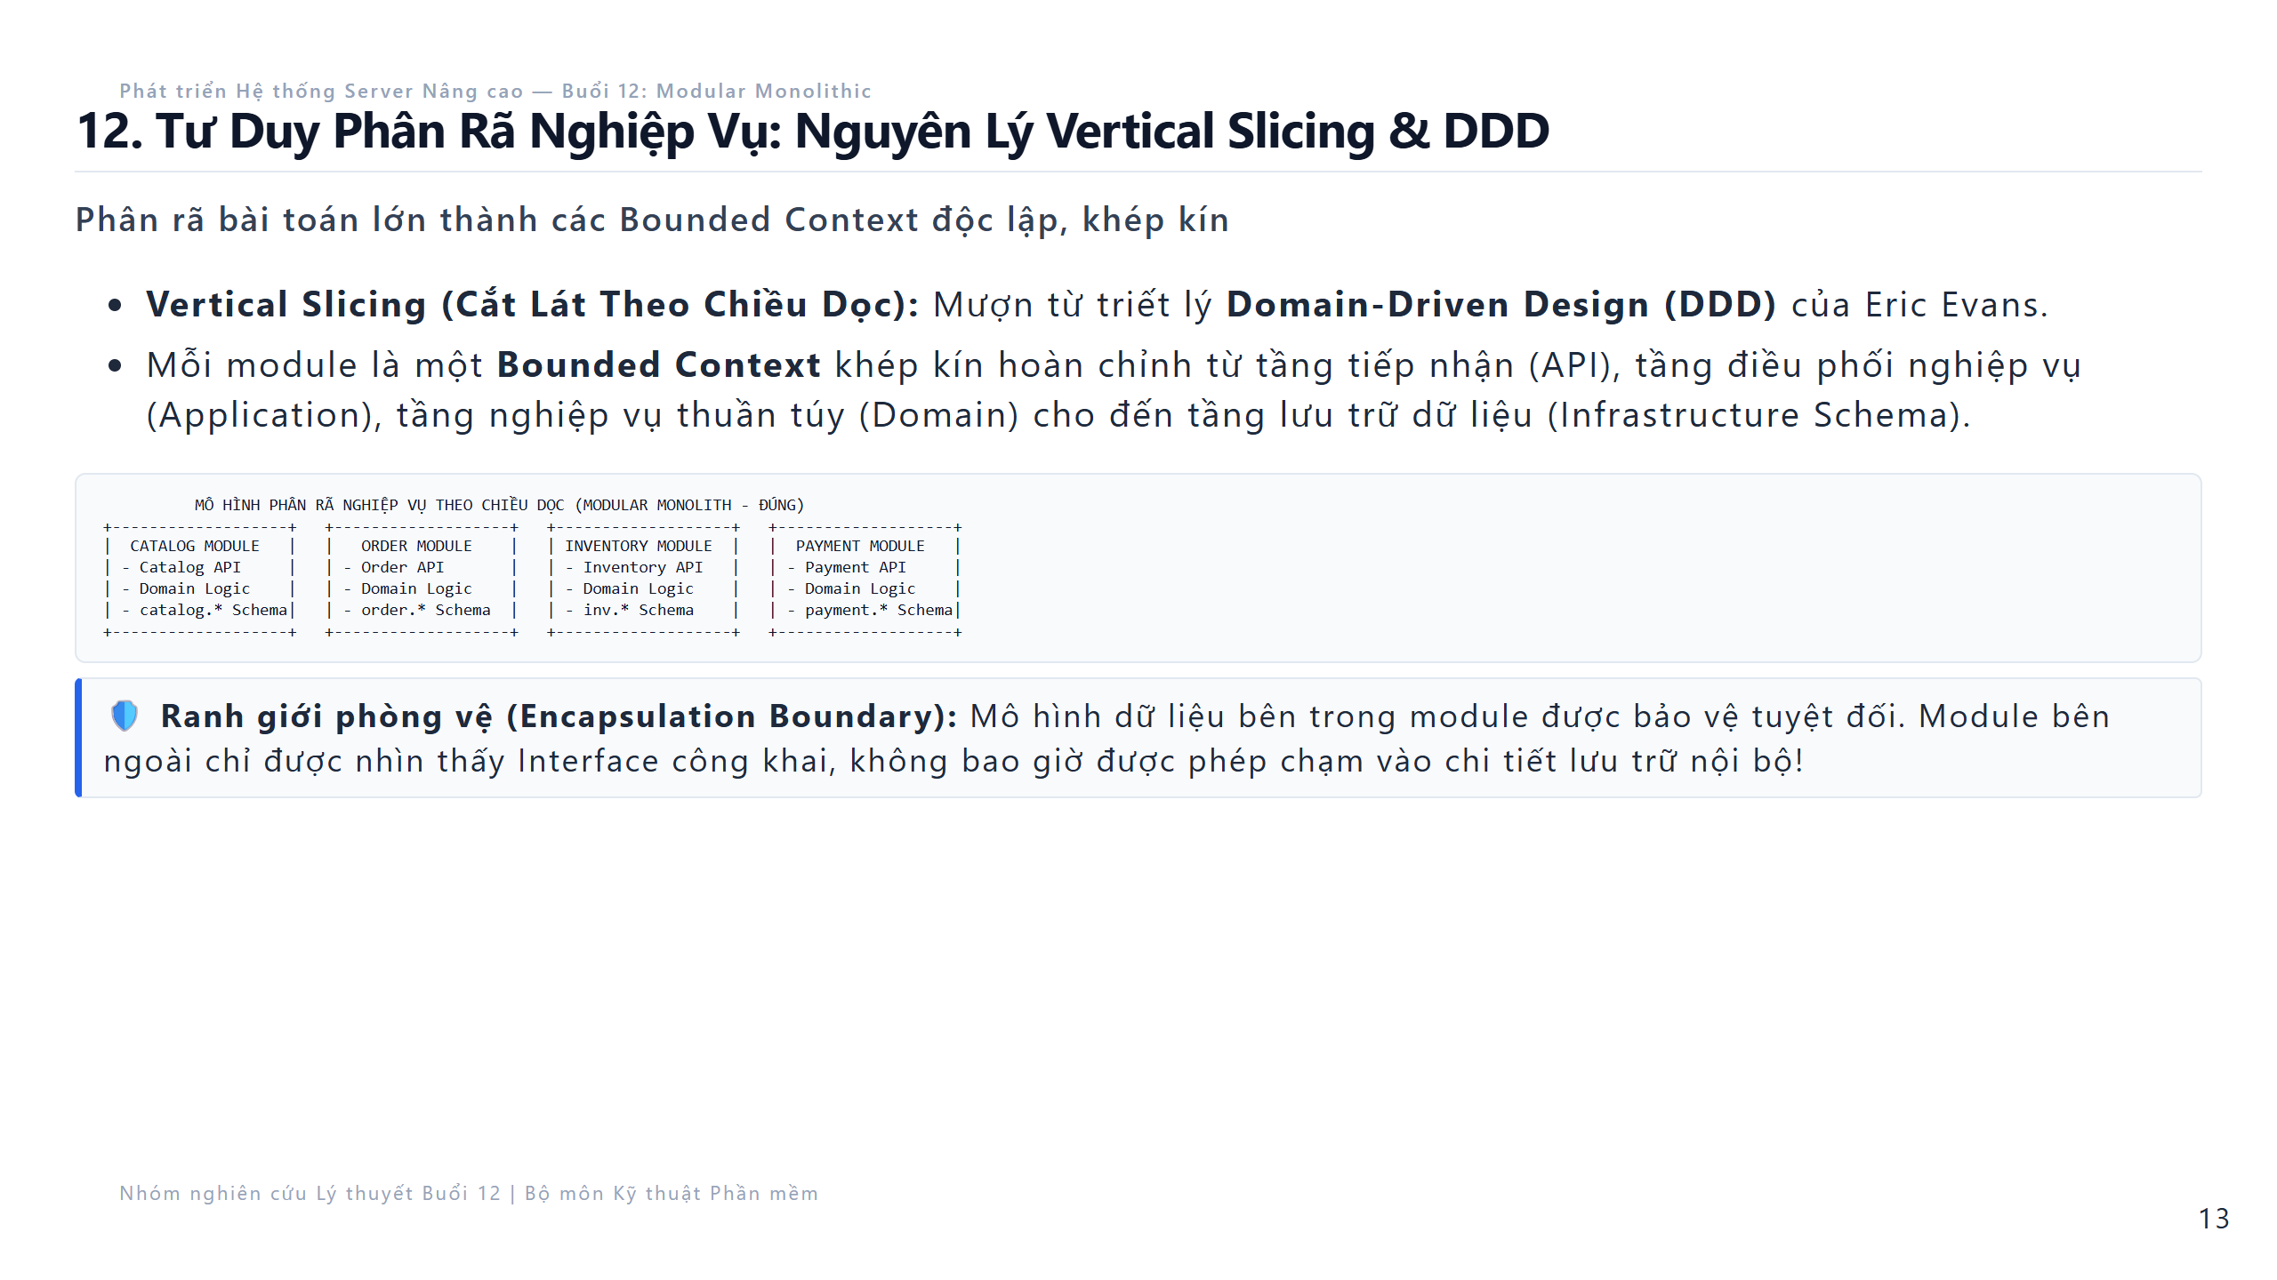
Notes:
SLIDE 12: TV2 NGUYÊN LÝ CHIA DỌC (VERTICAL SLICING)
Speaker Notes:
Để giải quyết tận gốc vấn đề, chúng ta phải chuyển dịch tư duy sang Vertical Slicing—cắt lát theo chiều dọc dựa trên Domain-Driven Design.
Mỗi bài toán nghiệp vụ lớn được chia thành các Bounded Context nhỏ khép kín. Module Catalog chịu trách nhiệm từ hiển thị đến lưu trữ sản phẩm; Module Order chịu trách nhiệm trọn vẹn vòng đời đơn hàng; Module Inventory chịu trách nhiệm toàn bộ việc xuất nhập kho.
Mỗi module là một "vương quốc độc lập", có đường biên giới phòng vệ kiên cố. Nhờ đó, chúng ta triệt tiêu hoàn toàn sự rò rỉ logic và sẵn sàng cho mọi kịch bản mở rộng sau này.

Slide 14
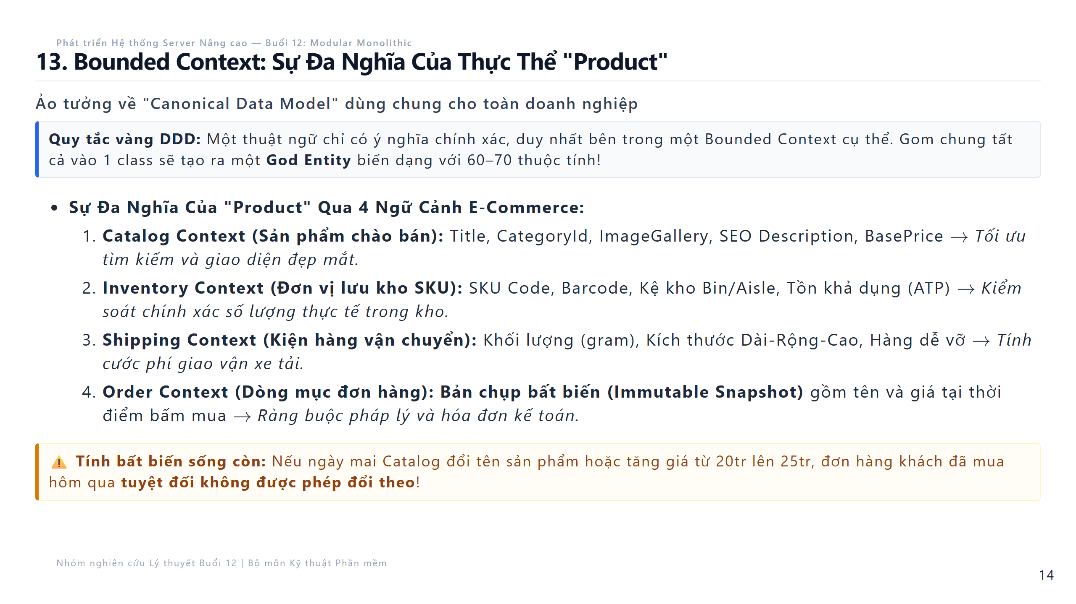
Notes:
SLIDE 13: BOUNDED CONTEXT: ĐA NGHĨA CỦA "PRODUCT"
Speaker Notes:
Khái niệm cốt lõi nhất của DDD là Bounded Context, và minh chứng rõ ràng nhất chính là từ "Product" (Sản phẩm).
Nếu một lập trình viên non tay thiết kế CSDL, bạn sẽ tạo ra một bảng Product duy nhất chứa từ tên, ảnh, mô tả, cho đến vị trí kệ kho, cân nặng vận chuyển, giá bán quá khứ... Class đó sẽ phình to thành một con quái vật 70 cột!
Trong thực tế, ở Catalog, Product là món hàng chào bán đẹp mắt. Nhưng ở Inventory, nó chỉ là một mã SKU nằm ở kệ số mấy. Ở Shipping, nó là một kiện hàng nặng bao nhiêu gram để xếp lên xe tải.
Và đặc biệt nhất: Ở Order, nó là một Snapshot bất biến. Nếu tuần sau shop tăng giá sản phẩm, đơn hàng đã chốt của khách hàng hôm nay TUYỆT ĐỐI không được biến động theo!

Slide 15
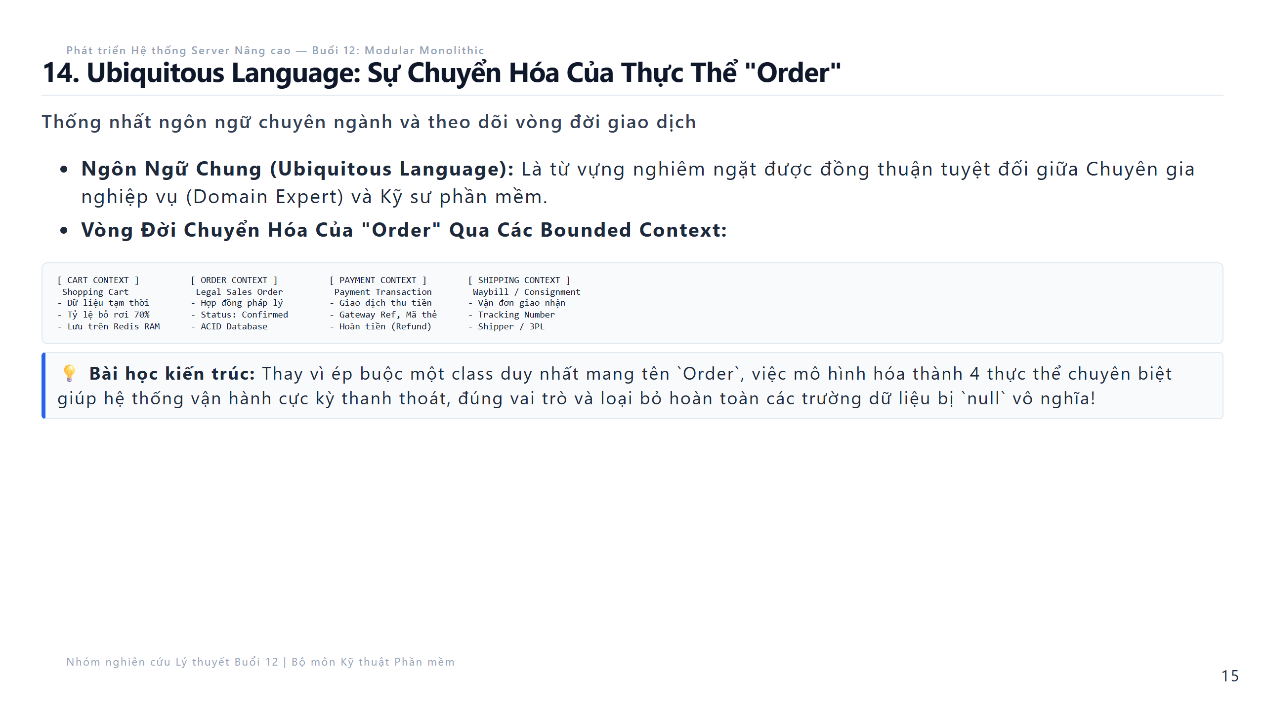
Notes:
SLIDE 14: UBIQUITOUS LANGUAGE: SỰ CHUYỂN HÓA CỦA "ORDER"
Speaker Notes:
Bên cạnh Product, chúng ta hãy nhìn vào thực thể "Order" để thấy sức mạnh của Ubiquitous Language.
Khi người dùng đang chọn đồ, đó là "Shopping Cart"—dữ liệu tạm thời nằm trên Redis cache, khách bỏ rơi thì xóa sau 7 ngày.
Khi người dùng bấm Đặt hàng, nó chuyển thành "Sales Order"—hợp đồng mua bán có giá trị pháp lý, được bảo vệ bằng giao dịch ACID.
Sang cổng thanh toán, nó là "Payment Transaction"—chỉ quan tâm đến mã đối soát ngân hàng và trạng thái trừ tiền.
Và sang bưu cục giao vận, nó biến thành "Waybill / Vận đơn"—chỉ quan tâm đến địa chỉ giao nhận và mã tracking của shipper.
Tách biệt rõ ràng 4 khái niệm này giúp code của bạn trong sáng, dễ bảo trì và phản ánh chính xác thế giới thực.

Slide 16
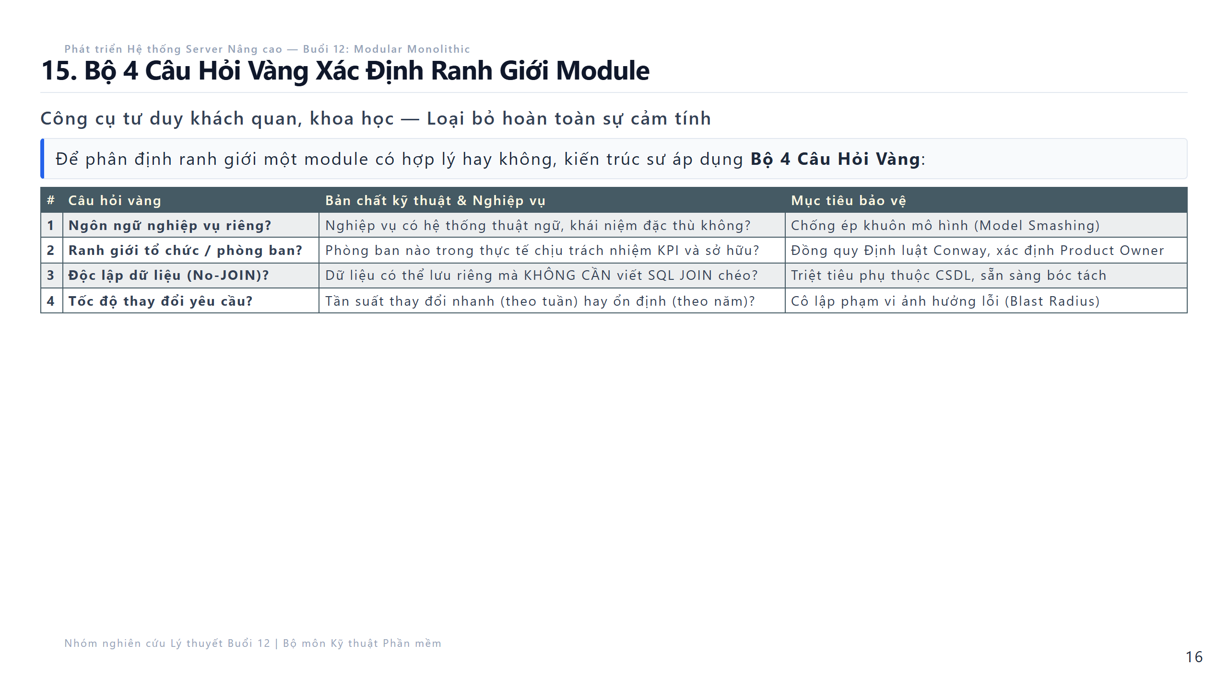
Notes:
SLIDE 15: BỘ 4 CÂU HỎI VÀNG PHÂN ĐỊNH RANH GIỚI
Speaker Notes:
Để không bị rơi vào tranh cãi cảm tính giữa các kỹ sư xem nên chia hệ thống thành 5 hay 10 module, tài liệu môn học Buổi 12 trang bị cho chúng ta Bộ 4 câu hỏi vàng:
1. Ngôn ngữ có riêng không? Nếu dùng chung từ ngữ nhưng nghĩa khác nhau -> Phải tách.
2. Phòng ban nào sở hữu? Marketing quản lý Promotion; Kế toán quản lý Payment; Thủ kho quản lý Inventory. Ranh giới tổ chức chính là ranh giới module.
3. Dữ liệu có đứng độc lập không? Nếu bắt buộc phải viết câu lệnh JOIN giữa 2 bảng thì ranh giới có thể đang sai.
4. Tốc độ thay đổi thế nào? Khuyến mãi đổi liên tục theo chiến dịch tuần; trong khi Danh mục sản phẩm cả năm mới đổi cấu trúc một lần. Tách riêng để vùng biến động cao không làm rung chuyển vùng ổn định.

Slide 17
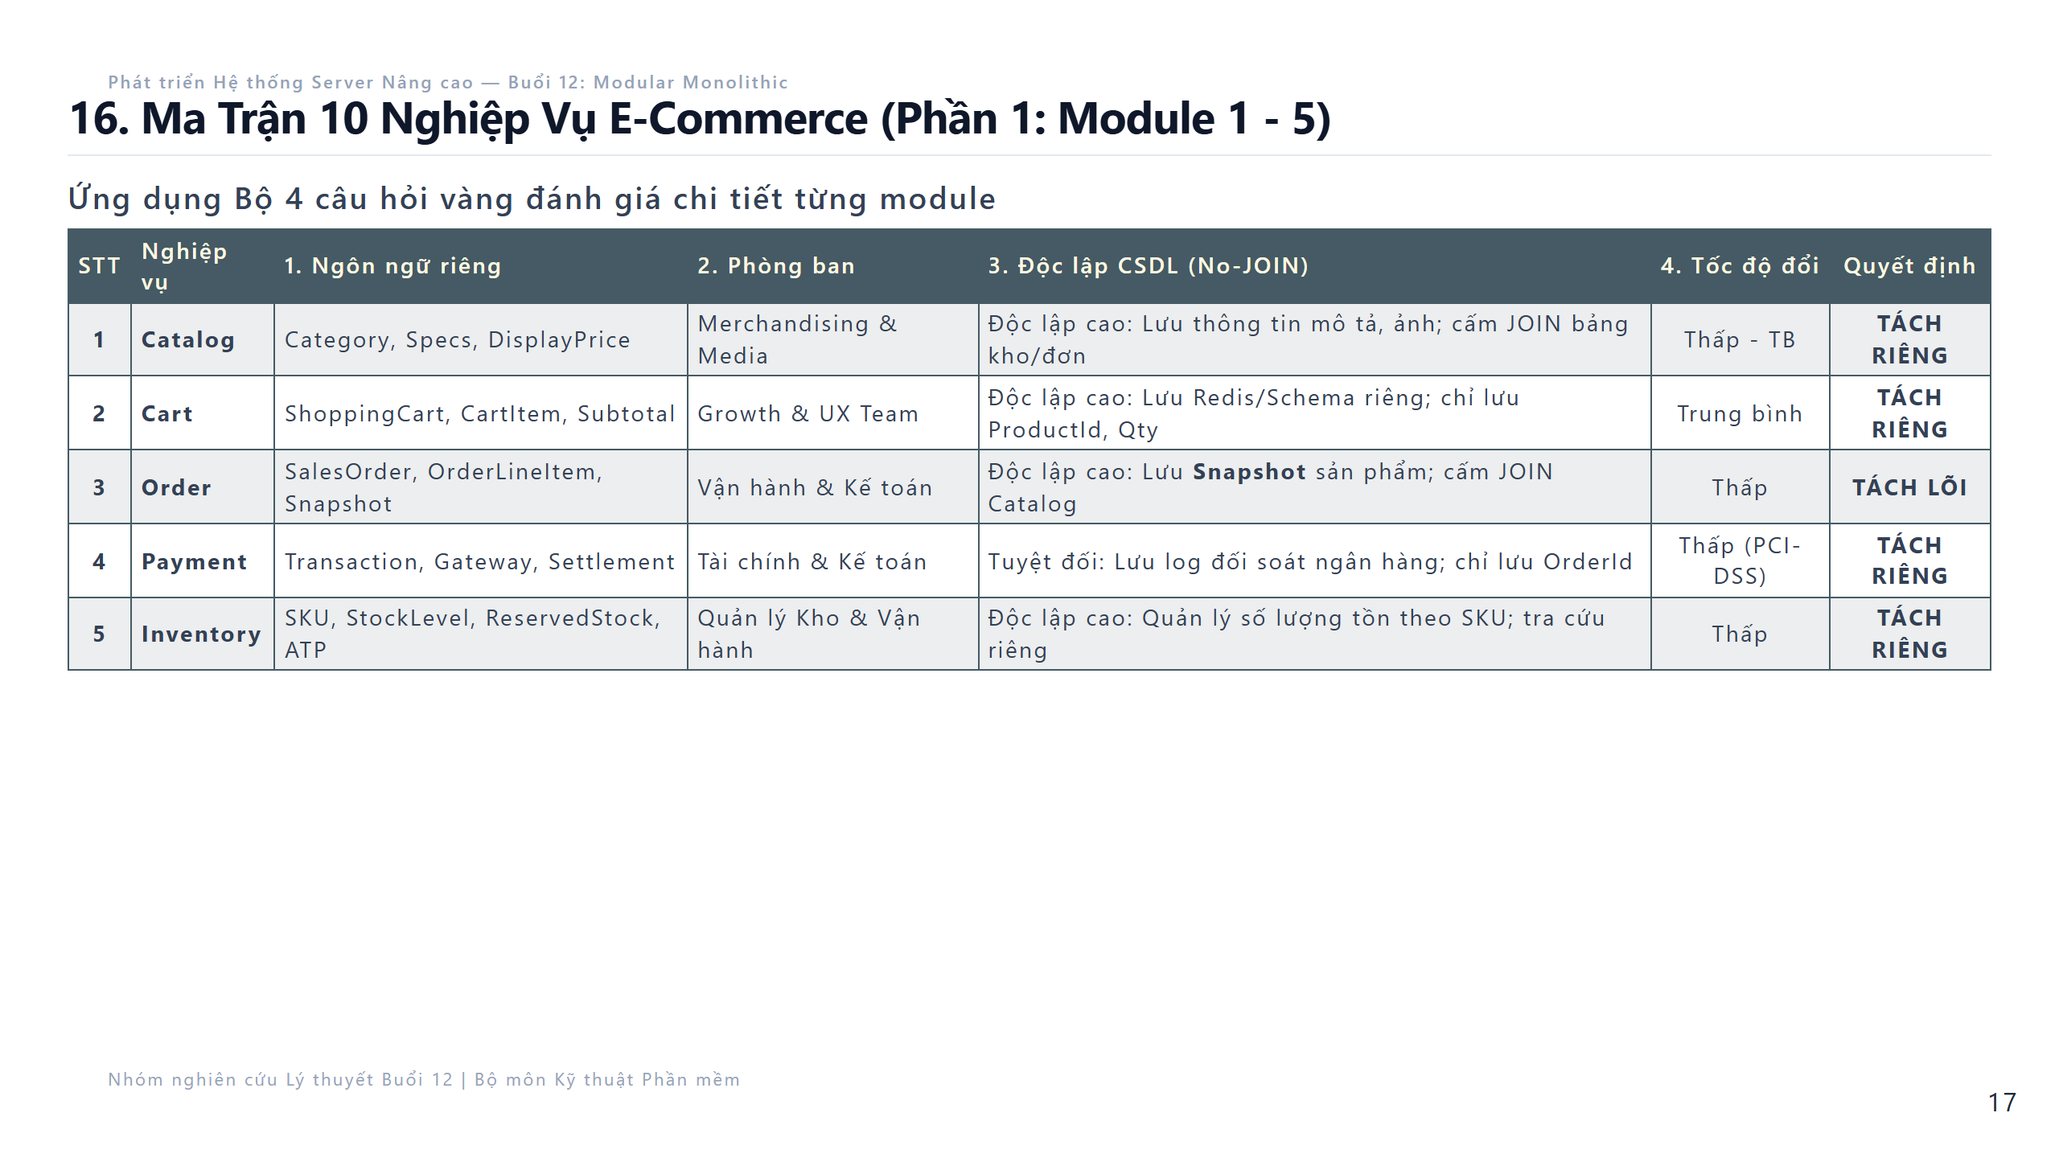
Notes:
SLIDE 16: MA TRẬN 10 NGHIỆP VỤ (PHẦN 1)
Speaker Notes:
Áp dụng Bộ 4 câu hỏi vàng vào bài toán E-commerce thực tế, chúng ta thu được bảng ma trận cho 5 module đầu tiên:
Catalog và Cart tách riêng vì Cart biến động liên tục trên Redis, còn Catalog lưu trữ thông tin sản phẩm tĩnh.
Order là hạt nhân cốt lõi, lưu trữ snapshot bất biến của đơn hàng.
Payment tách riêng vì liên quan đến cổng thanh toán và bảo mật tài chính.
Inventory tách riêng vì vận hành kho cần các khái niệm chuyên sâu như SKU và ATP (Available to Promise).

Slide 18
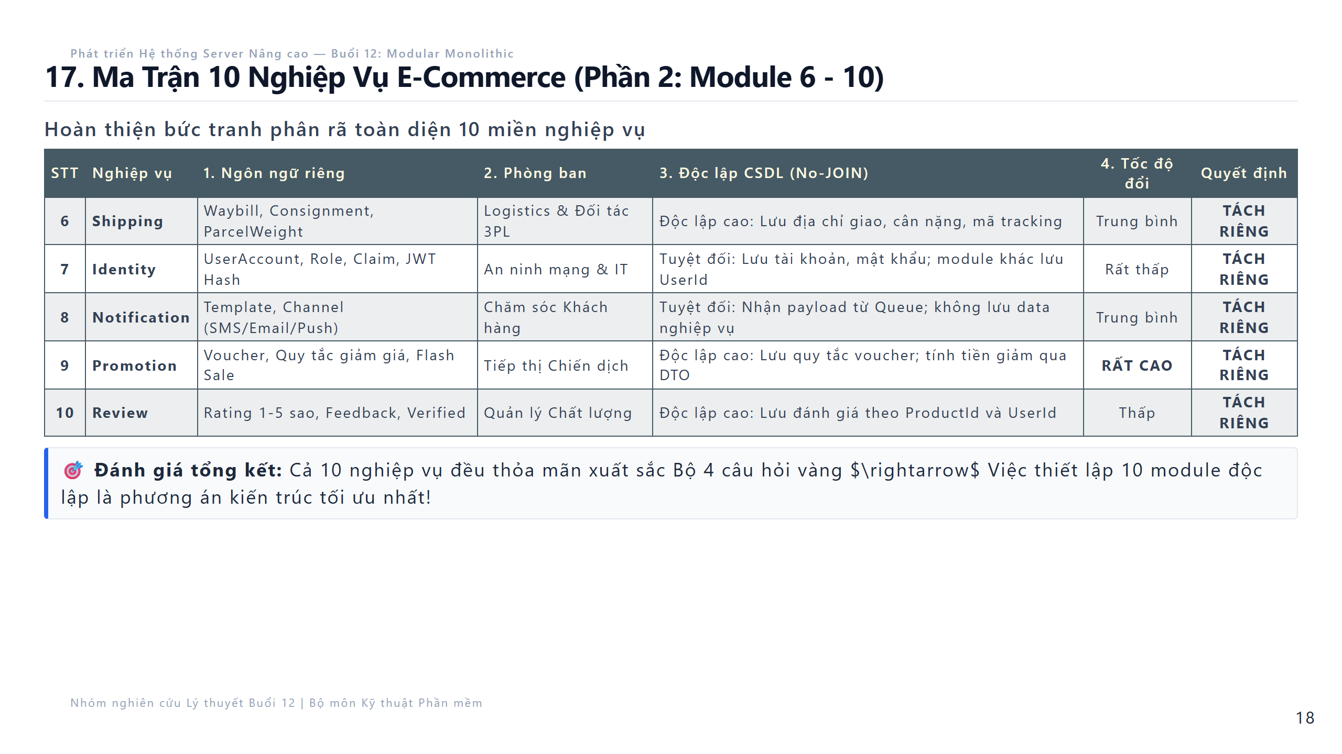
Notes:
SLIDE 17: MA TRẬN 10 NGHIỆP VỤ (PHẦN 2)
Speaker Notes:
Tiếp tục với 5 module còn lại:
Shipping thuộc về bộ phận giao vận Logistics và các hãng vận chuyển thứ 3.
Identity chịu trách nhiệm xác thực, cấp token JWT bảo mật.
Notification thuần túy nhận tin nhắn từ Queue để bắn Email/SMS, hoàn toàn phi trạng thái.
Đặc biệt, Promotion (Khuyến mãi) có tốc độ thay đổi cực nhanh: Marketing có thể đổi công thức giảm giá mỗi ngày. Tách Promotion ra giúp việc sửa đổi quy tắc khuyến mãi không bao giờ làm ảnh hưởng đến khối Order lõi!

Slide 19
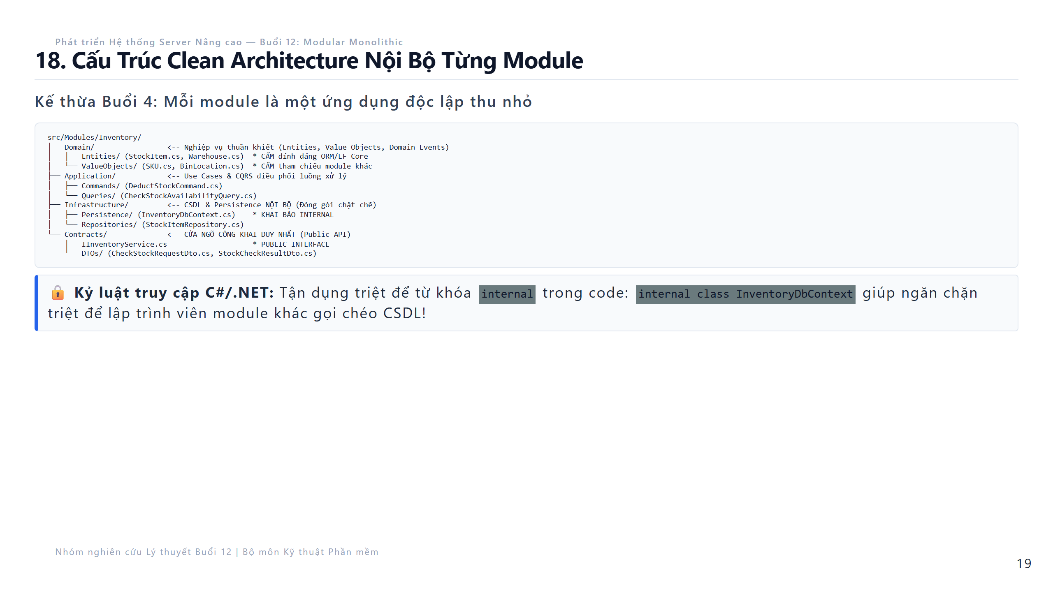
Notes:
SLIDE 18: CẤU TRÚC CLEAN ARCHITECTURE NỘI BỘ
Speaker Notes:
Bên trong từng module, chúng ta tổ chức mã nguồn như thế nào?
Chúng ta kế thừa trọn vẹn kiến trúc Clean Architecture đã học ở Buổi 4:
- Tầng Domain chứa logic nghiệp vụ thuần khiết, không dính ORM.
- Tầng Application chứa Use Case điều phối.
- Tầng Infrastructure chứa DbContext nội bộ.
- Tầng Contracts là cửa ngõ công khai duy nhất đưa ra interface và DTO.
Bí quyết thực chiến trong .NET là: Hãy khai báo class InventoryDbContext ở mức độ "internal"! Nhờ đó, trình biên dịch sẽ chặn đứng ngay lập tức nếu một lập trình viên ở module Order cố tình inject DbContext của Inventory!

Slide 20
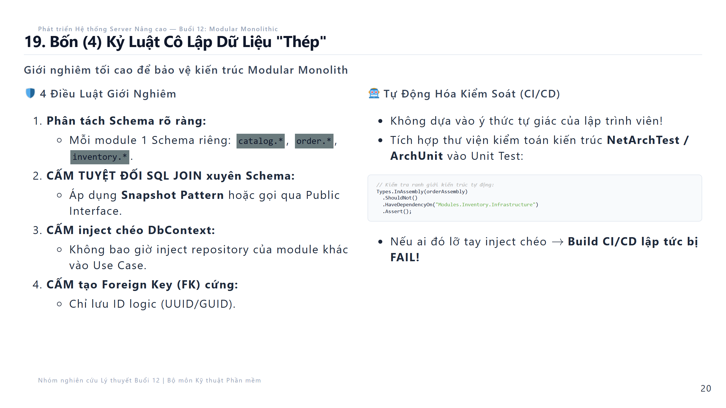
Notes:
SLIDE 19: 4 KỶ LUẬT CÔ LẬP DỮ LIỆU THÉP
Speaker Notes:
Để giữ cho Modular Monolith không biến chất thành đống rác Spaghetti, nhóm đề ra 4 kỷ luật thép:
1. Schema riêng biệt.
2. Tuyệt đối cấm SQL JOIN chéo bảng giữa 2 schema.
3. Tuyệt đối cấm gọi DbContext chéo.
4. Cấm tạo khóa ngoại cứng vật lý giữa các bảng của module khác nhau.
Đặc biệt, chúng ta không tin vào lời hứa của lập trình viên. Nhóm đã tích hợp thư viện NetArchTest vào quy trình CI/CD. Bất kỳ ai lén lút inject chéo DbContext, Unit Test kiến trúc sẽ kích hoạt và chặn đứng không cho merge code!

Slide 21
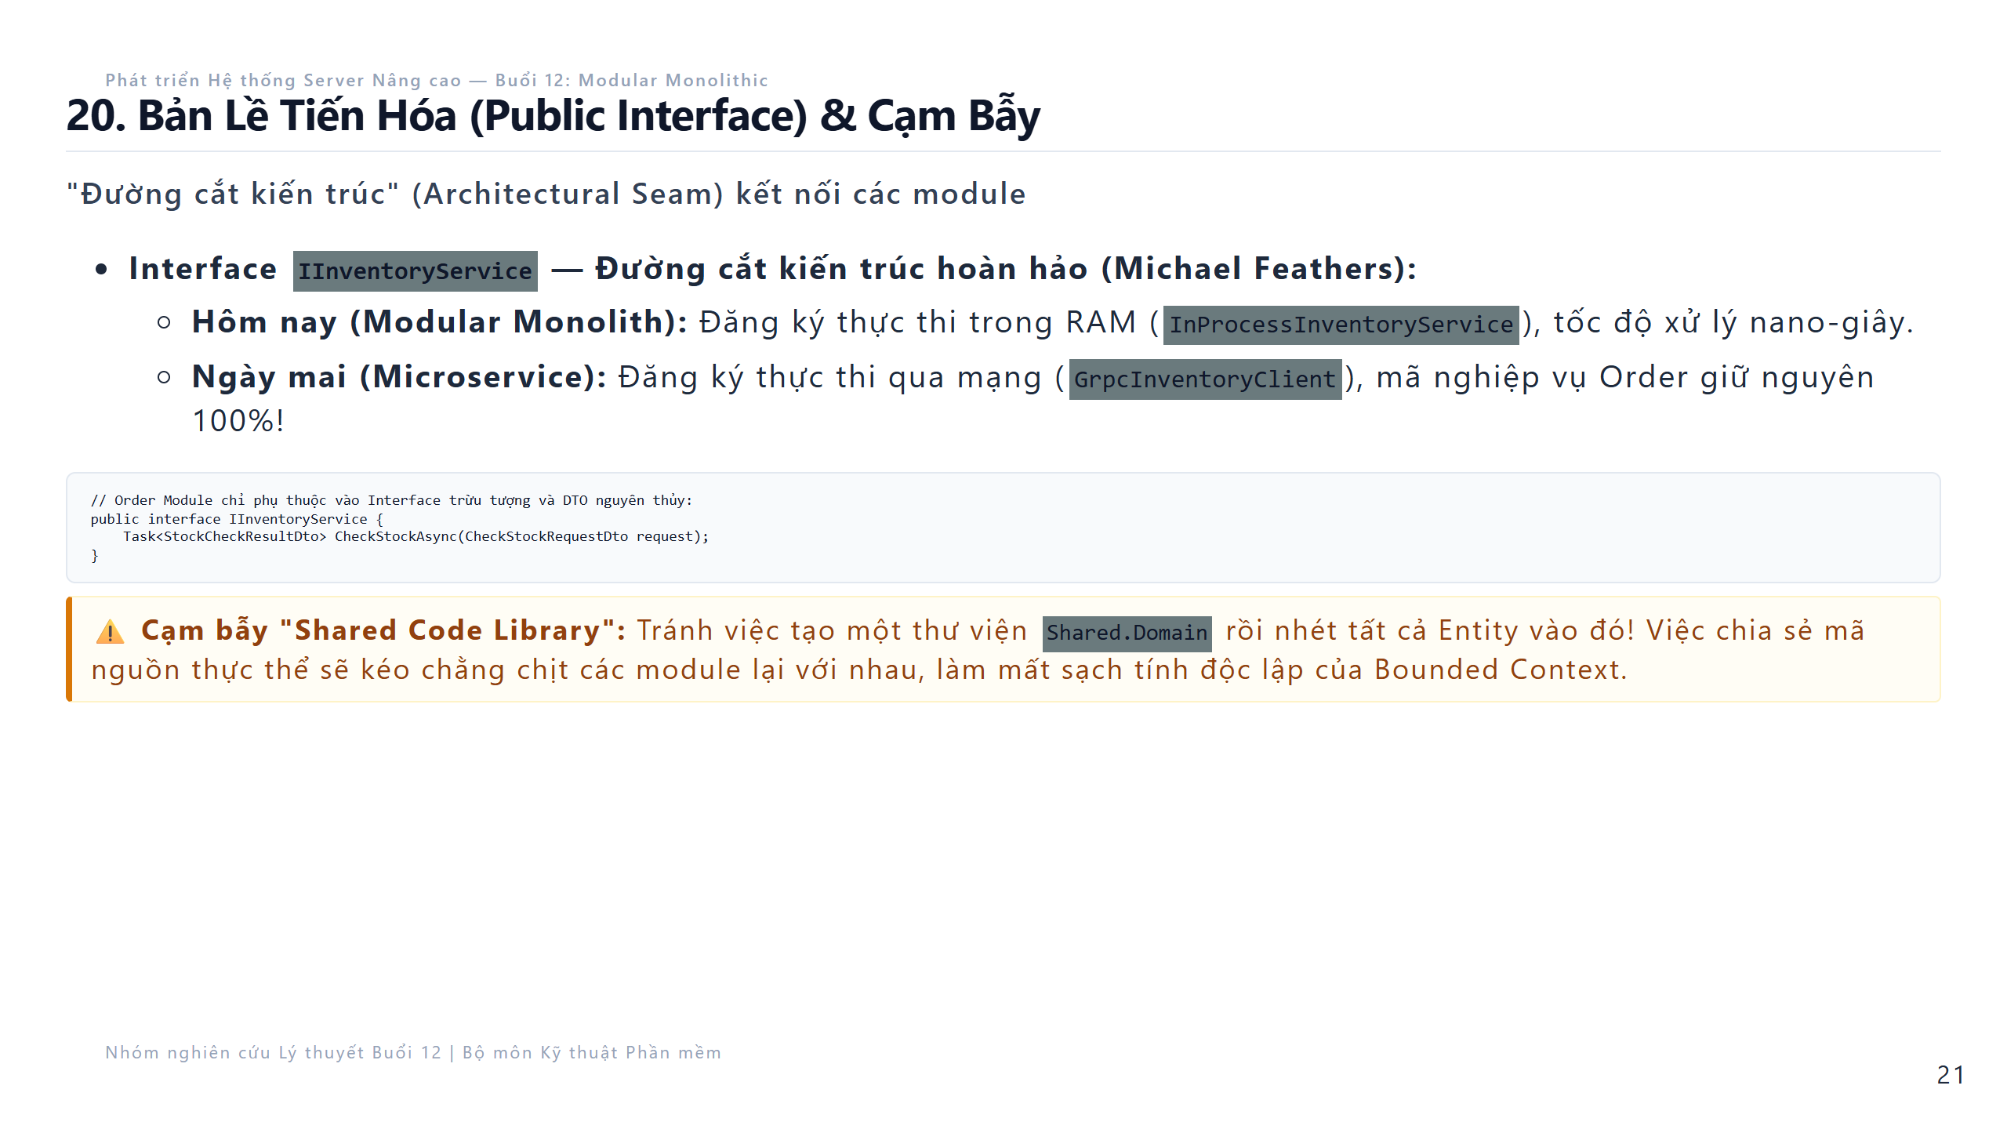
Notes:
SLIDE 20: PUBLIC SERVICE INTERFACE (BẢN LỀ TIẾN HÓA)
Speaker Notes:
Interface công khai chính là chiếc "bản lề" kiến trúc. Khi còn chạy chung tiến trình, interface này trỏ tới code trong bộ nhớ. Khi bóc tách ra microservice, interface này trỏ tới gRPC client.
Và cạm bẫy lớn nhất mà các nhóm hay gặp phải là tạo ra một project "Shared.Domain" rồi ném toàn bộ Entity vào đó để dùng chung. Đó là một sai lầm chết người! Chia sẻ Entity đồng nghĩa với việc xóa nhòa ranh giới Bounded Context. Thứ duy nhất được chia sẻ chỉ là các Interface trừu tượng và Event DTO nguyên thủy.

Slide 22
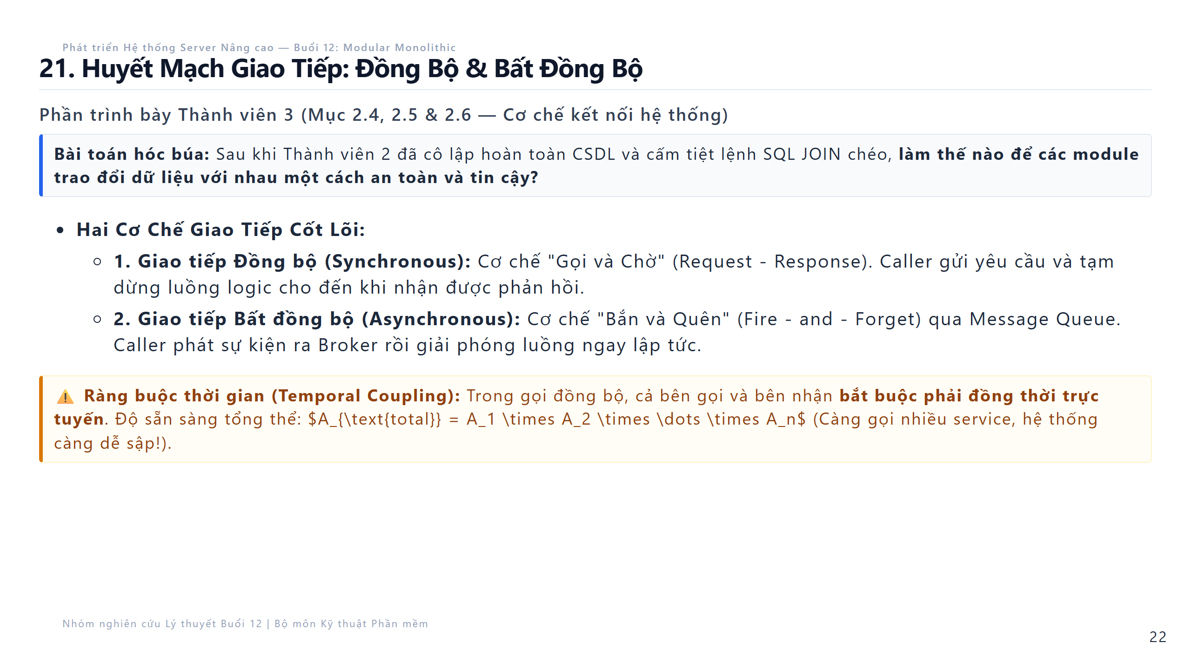
Notes:
SLIDE 21: TV3 HUYẾT MẠCH GIAO TIẾP SYNC VS ASYNC
Speaker Notes:
Kính thưa Thầy và các bạn, em là Thành viên 3. Sau khi bạn Thành viên 2 đã đóng tất cả các cánh cửa truy cập CSDL chung và cấm tiệt SQL JOIN, câu hỏi đặt ra là: Làm sao các module nói chuyện được với nhau?
Đó chính là nhiệm vụ của Huyết mạch Giao tiếp.
Chúng ta có 2 phương thức: Đồng bộ (gọi và chờ) và Bất đồng bộ (phát sự kiện qua Message Queue).
Giao tiếp đồng bộ áp đặt một ràng buộc thời gian nghẹt thở: Cả hai service phải cùng sống tại cùng một thời điểm. Nếu trong chuỗi có một service bị rớt mạng, cả giao dịch sẽ sụp đổ.

Slide 23
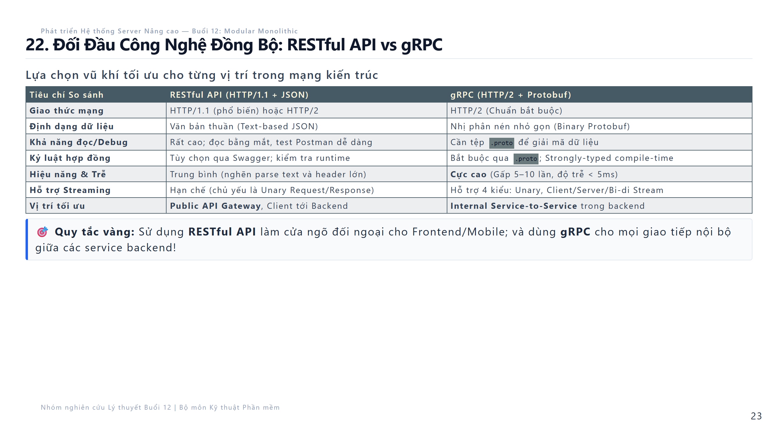
Notes:
SLIDE 22: RESTFUL API VS GRPC
Speaker Notes:
Khi cần gọi đồng bộ, chúng ta có hai đối thủ lớn: RESTful API và gRPC.
RESTful dùng JSON dạng text, rất dễ đọc và dễ test bằng Postman, sinh ra để làm API đối ngoại cho Web và Mobile.
Nhưng đối với giao tiếp nội bộ giữa các backend service với nhau, gRPC vượt trội hoàn toàn. Nhờ chạy trên nền HTTP/2 ghép kênh (Multiplexing) và mã hóa nhị phân Protobuf, kích thước gói tin giảm 70% và tốc độ nhanh hơn từ 5 đến 10 lần.
Đó là lý do vì sao Order gọi kiểm tra kho sang Inventory ta chọn ngay gRPC!

Slide 24
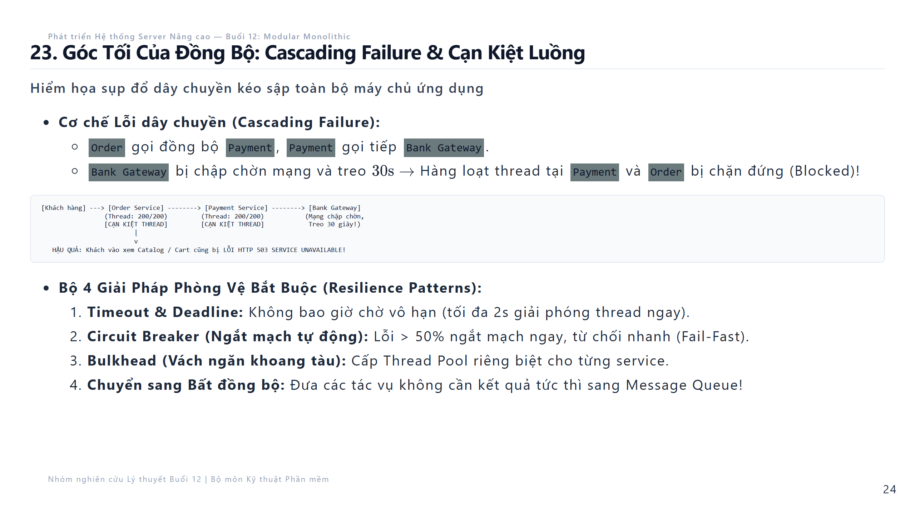
Notes:
SLIDE 23: CASCADING FAILURE & CẠN KIỆT THREAD POOL
Speaker Notes:
Giao tiếp đồng bộ ẩn chứa một hiểm họa chết người mang tên: Cascading Failure và Thread Pool Exhaustion.
Hãy nhìn vào sơ đồ: Order gọi Payment, Payment gọi cổng ngân hàng. Nếu cổng ngân hàng bị nghẽn mạng và treo 30 giây, các luồng xử lý tại Payment và Order sẽ bị giam giữ. Chỉ sau vài giây, toàn bộ 200 thread trong máy chủ bị cạn kiệt!
Hậu quả thảm khốc: Khách hàng khác vào lướt xem sản phẩm hoặc xem giỏ hàng—những việc không hề liên quan đến thanh toán—cũng bị báo lỗi 503 sập server!
Để sống sót, ta bắt buộc phải cài đặt Timeout, Circuit Breaker, và chuyển bớt tác vụ sang Message Queue.

Slide 25
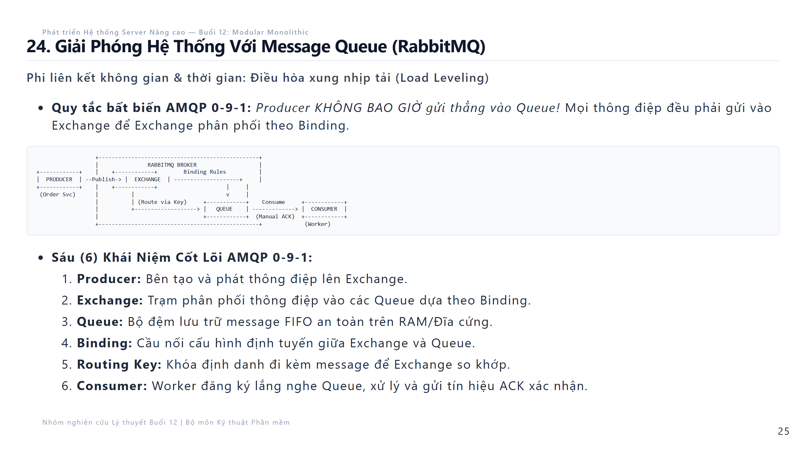
Notes:
SLIDE 24: RABBITMQ CỐT LÕI (AMQP 0-9-1)
Speaker Notes:
Để giải phóng luồng xử lý, chúng ta sử dụng RabbitMQ theo chuẩn AMQP 0-9-1.
Message Queue mang lại 3 giá trị vàng: Phi liên kết thời gian (bên gửi và nhận không cần chạy cùng lúc); Phi liên kết không gian (bên gửi không cần biết bên nhận ở đâu); và Khả năng điều hòa tải (Load Leveling) giúp hệ thống không bị quá tải vào giờ cao điểm.
Trong RabbitMQ, hãy nhớ nằm lòng: Producer không bao giờ gửi thẳng vào Queue! Producer chỉ gửi vào Exchange. Exchange sẽ như một bưu điện trung tâm, nhìn vào Routing Key và các Binding để phân phối thư vào đúng các Queue cho Consumer.

Slide 26
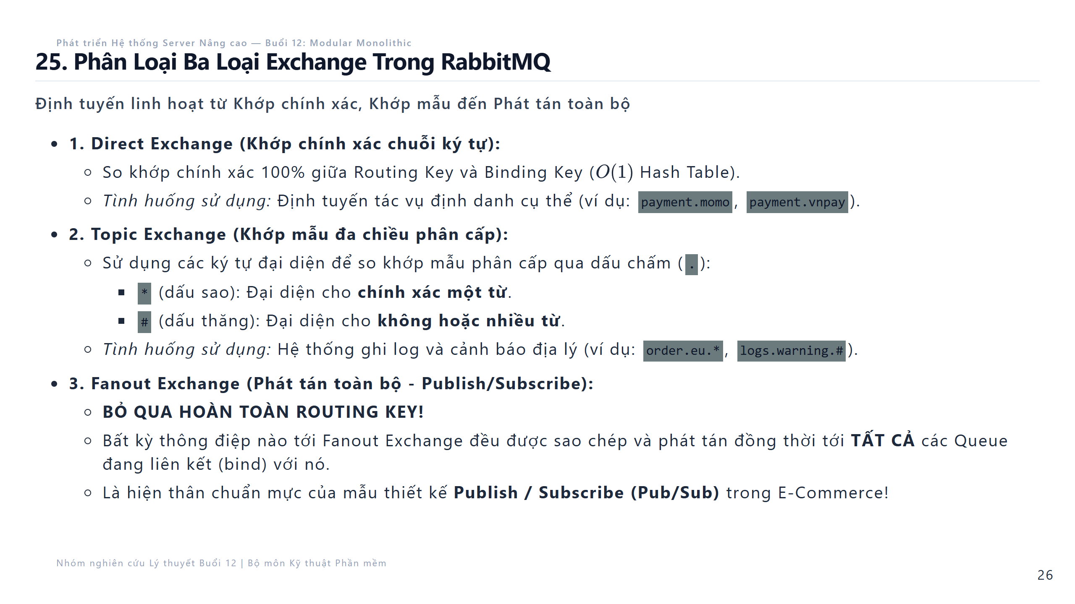
Notes:
SLIDE 25: PHÂN LOẠI 3 LOẠI EXCHANGE
Speaker Notes:
RabbitMQ cung cấp 3 loại Exchange phổ biến:
Thứ nhất là Direct Exchange: So khớp chính xác từng ký tự giữa Routing Key và Binding Key. Tốc độ cực nhanh O(1).
Thứ hai là Topic Exchange: Cho phép so khớp mẫu bằng ký tự wildcard: dấu sao đại diện cho 1 từ, dấu thăng đại diện cho nhiều từ. Rất hay dùng cho hệ thống log phân tán.
Thứ ba là Fanout Exchange: Loại bỏ hoàn toàn Routing Key! Hễ có tin nhắn đến là nó copy nhân bản gửi cho TẤT CẢ các queue đang nối vào nó. Đây chính là exchange hoàn hảo nhất cho bài toán OrderCreated trong TMĐT!

Slide 27
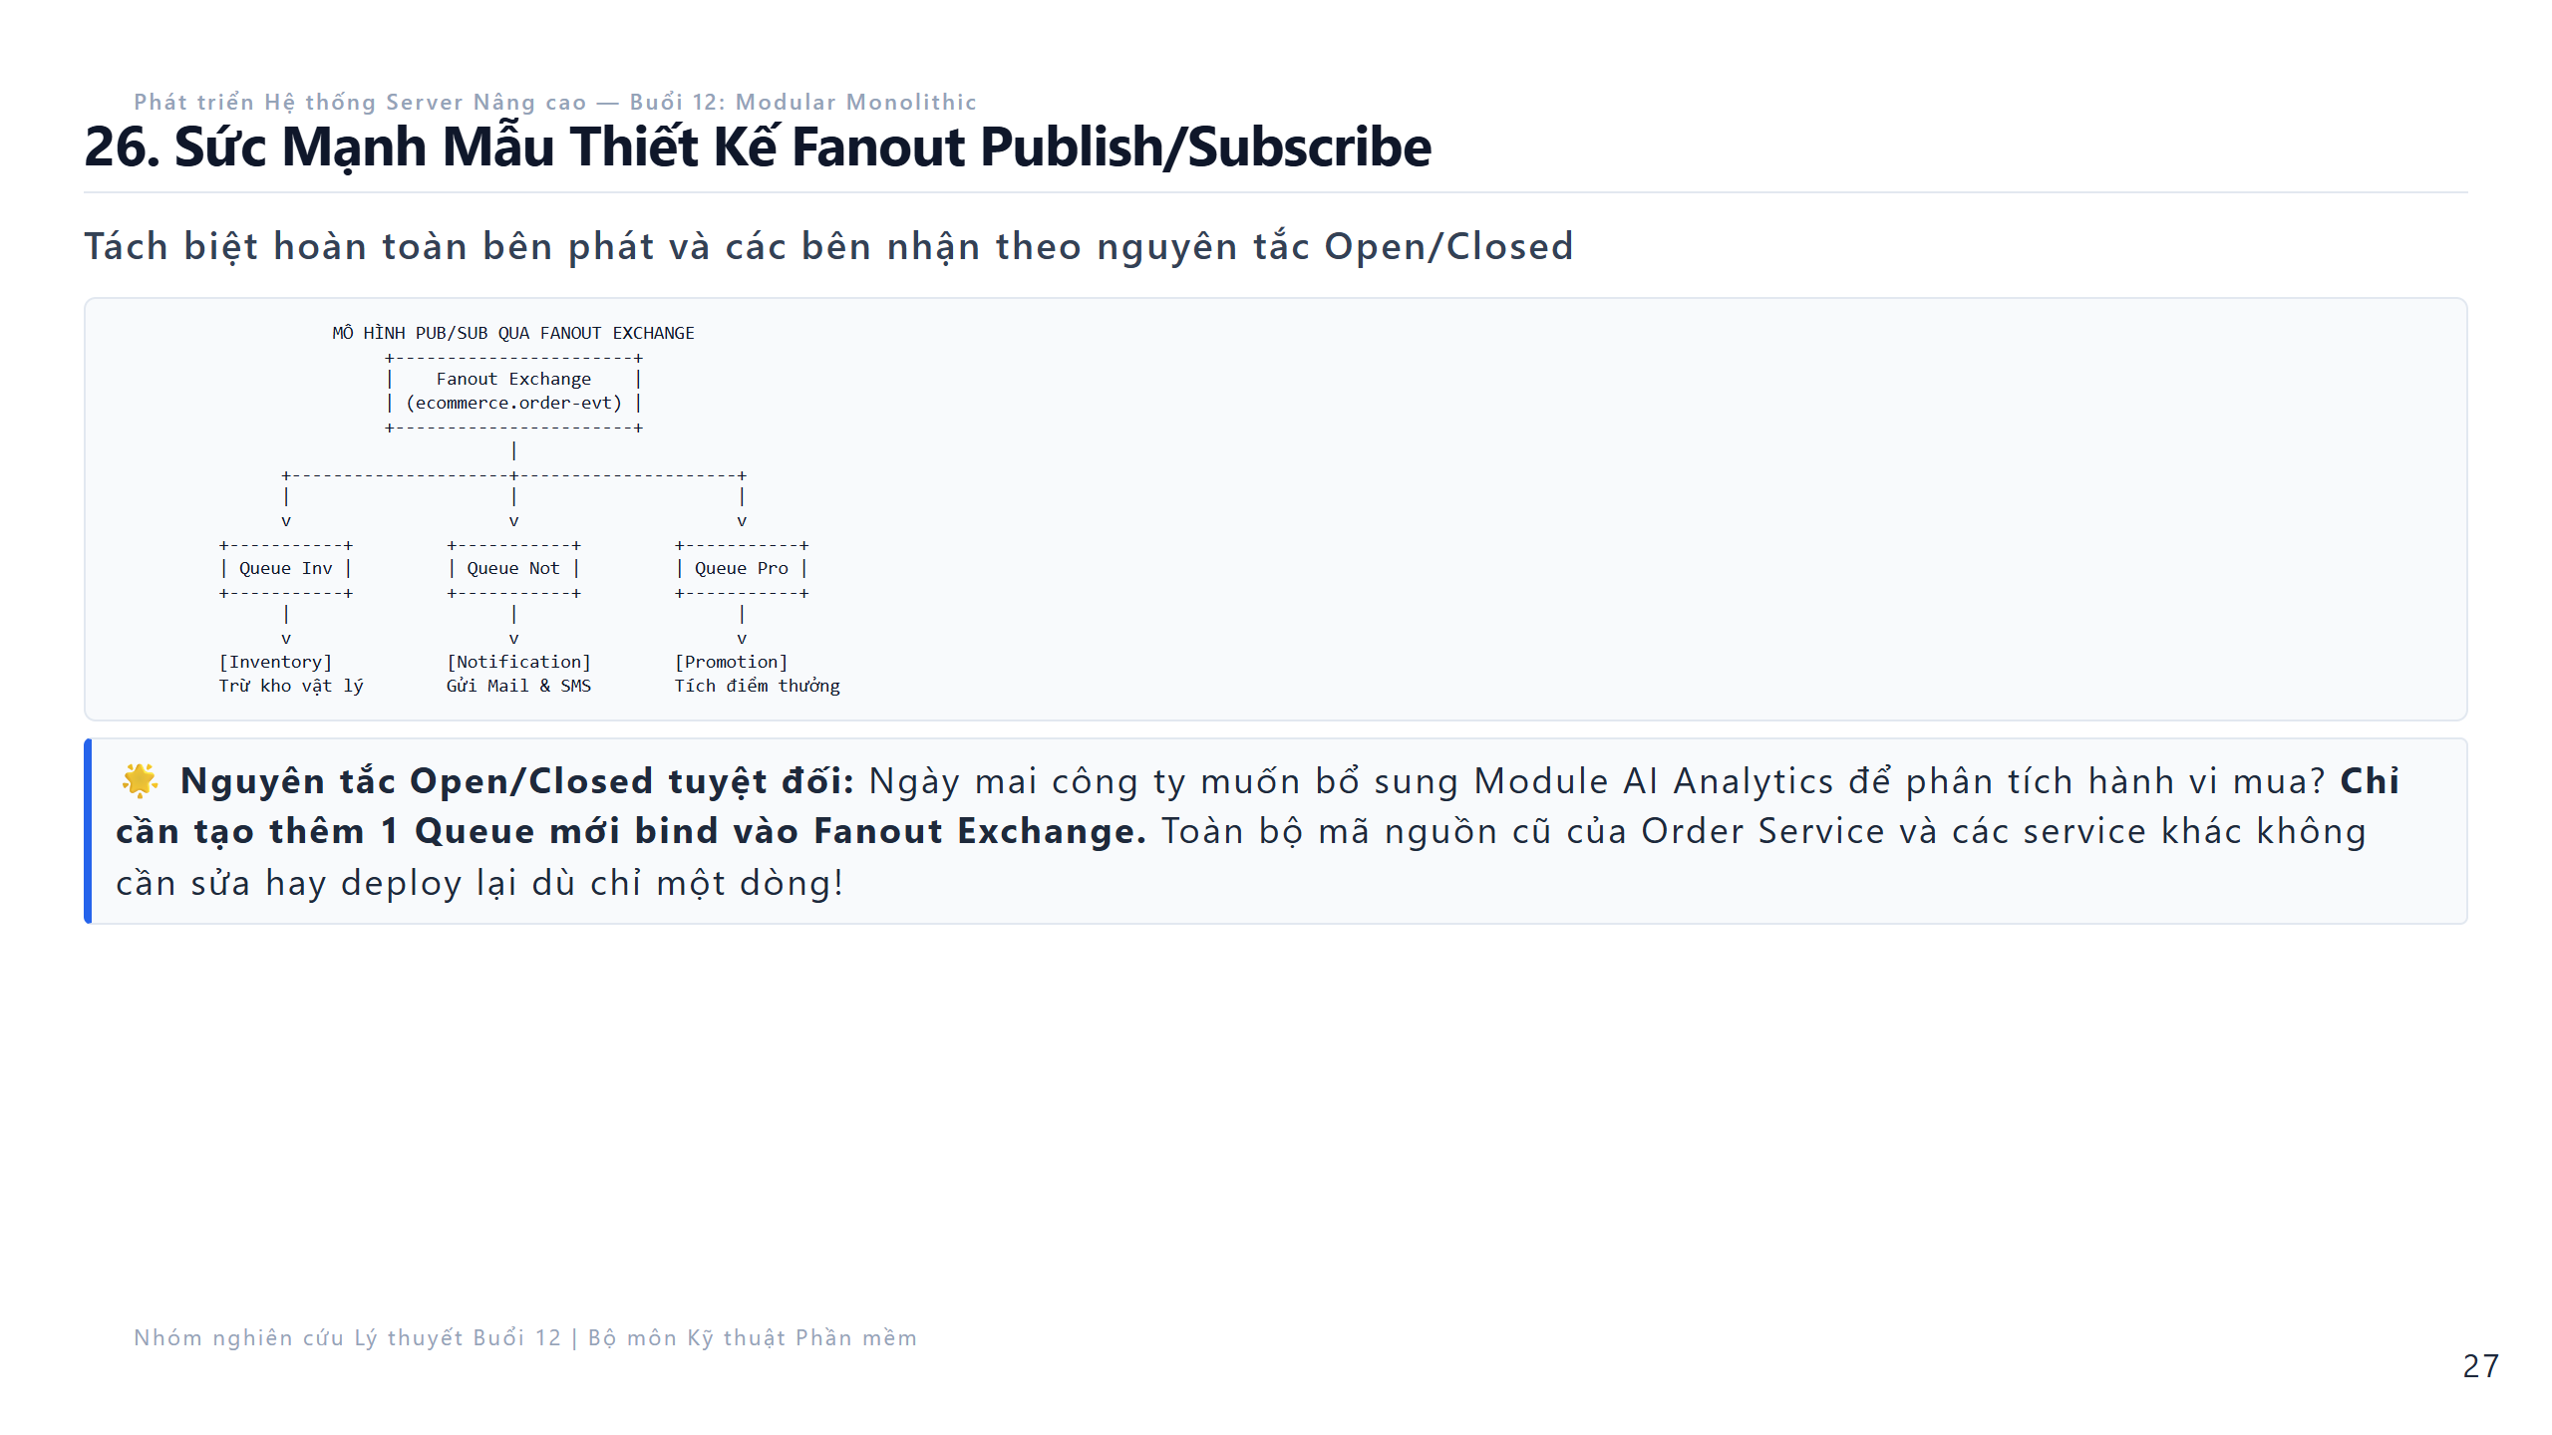
Notes:
SLIDE 26: SỨC MẠNH FANOUT PUB/SUB
Speaker Notes:
Sơ đồ này minh họa rõ nét cơ chế Publish/Subscribe qua Fanout Exchange:
Khi Order tạo đơn thành công, nó phát sự kiện OrderCreated lên Exchange. Exchange sẽ tự động nhân bản thông điệp thành 3 bản và đẩy vào 3 Queue độc lập: Queue của Inventory, Queue của Notification, và Queue của Promotion.
Ba Consumer này chạy song song, độc lập hoàn toàn với nhau.
Điều tuyệt vời nhất là tính Open/Closed: Tháng sau sếp bảo muốn thêm tính năng phân tích dữ liệu AI, bạn chỉ việc tạo Queue mới nối vào Exchange. Hệ thống mở rộng thêm tính năng mới mà không phải sửa hay khởi động lại bất kỳ dòng code cũ nào!

Slide 28
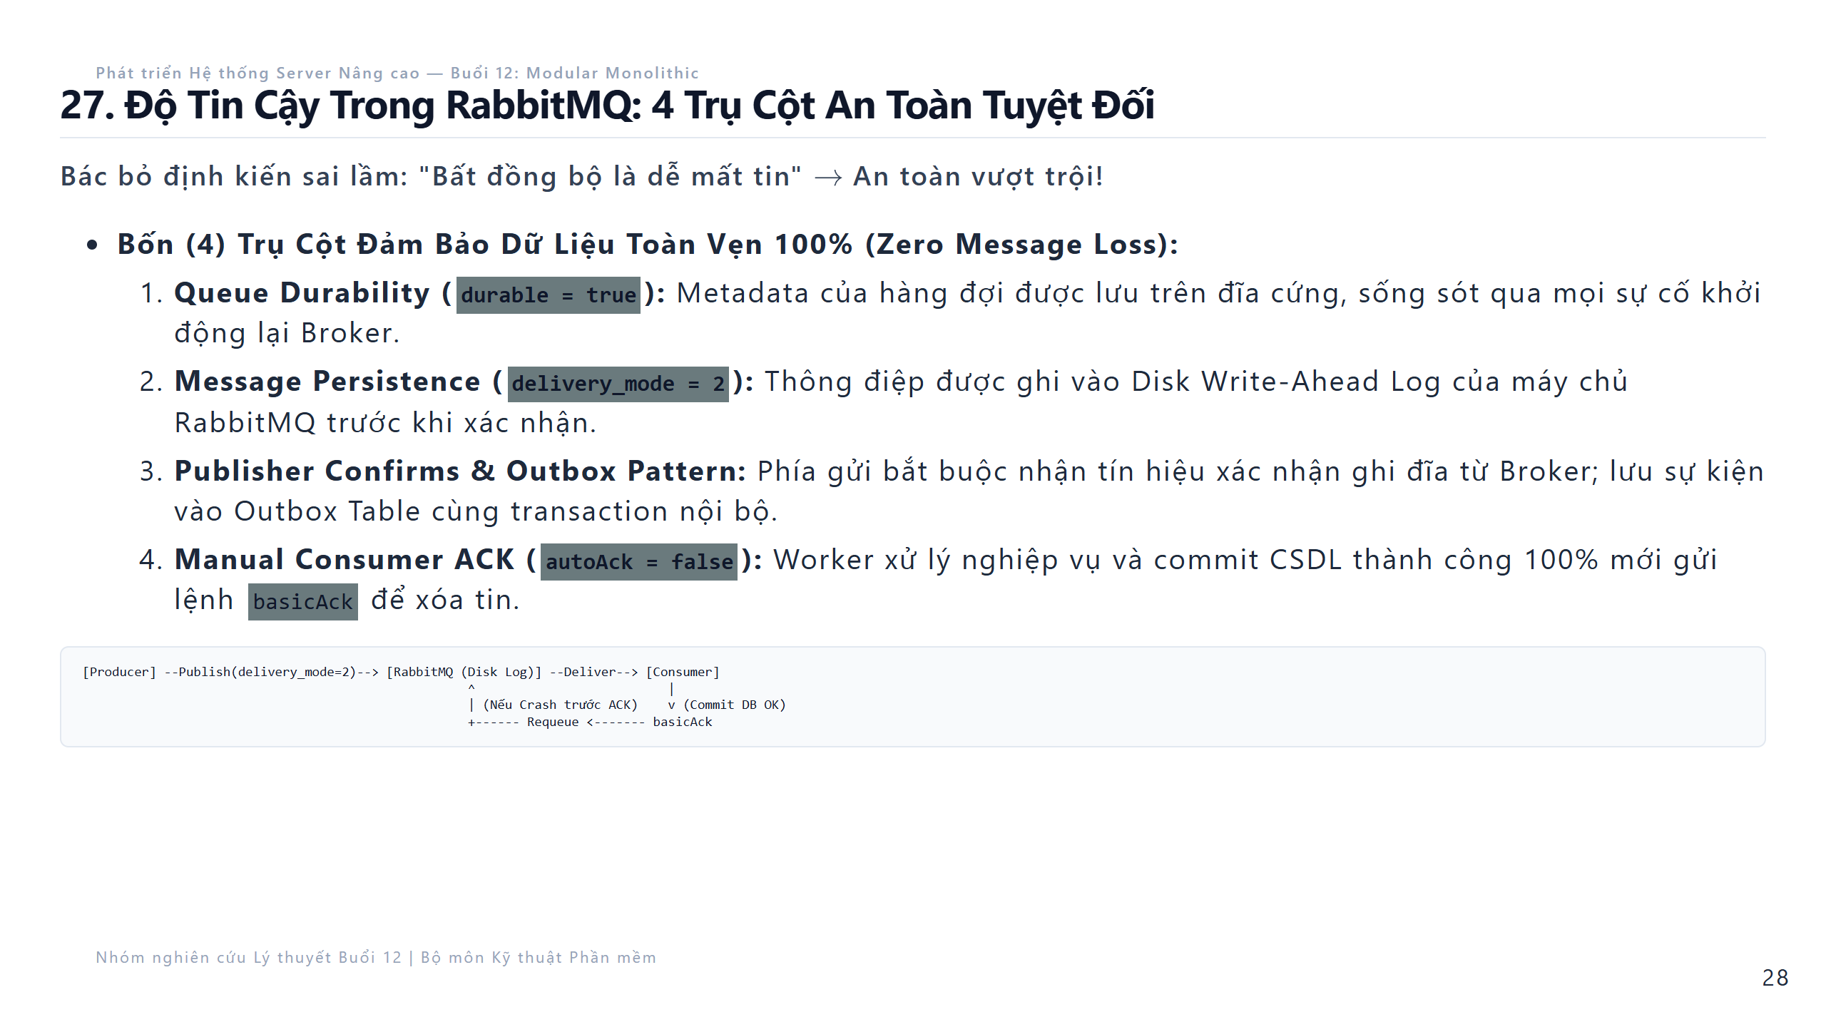
Notes:
SLIDE 27: ĐỘ TIN CẬY RABBITMQ (4 TRỤ CỘT)
Speaker Notes:
Nhiều người có định kiến sai lầm rằng: Dùng Message Queue thì dữ liệu dễ bị mất mát hơn gọi HTTP.
Sự thật hoàn toàn ngược lại! Trong gọi đồng bộ, nếu mạng bị đứt 1 giây, request sụp đổ ngay. Nhưng với RabbitMQ, dữ liệu được bảo vệ kiên cố bằng 4 trụ cột:
Thứ nhất: Queue Durability giữ hàng đợi sống sót qua restart.
Thứ hai: Message Persistence ghi thông điệp thẳng xuống đĩa cứng vật lý chứ không chỉ nằm trên RAM.
Thứ ba: Publisher Confirms và Outbox Pattern đảm bảo tin nhắn không bao giờ bị rơi trên đường bay từ Producer đến Broker.
Thứ tư: Manual ACK—chỉ khi nào consumer xử lý xong và ghi database thành công, nó mới gửi basicAck để xóa tin. Nếu worker bị mất điện giữa chừng, RabbitMQ sẽ tự động hoàn trả tin về hàng đợi để máy khác xử lý lại!

Slide 29
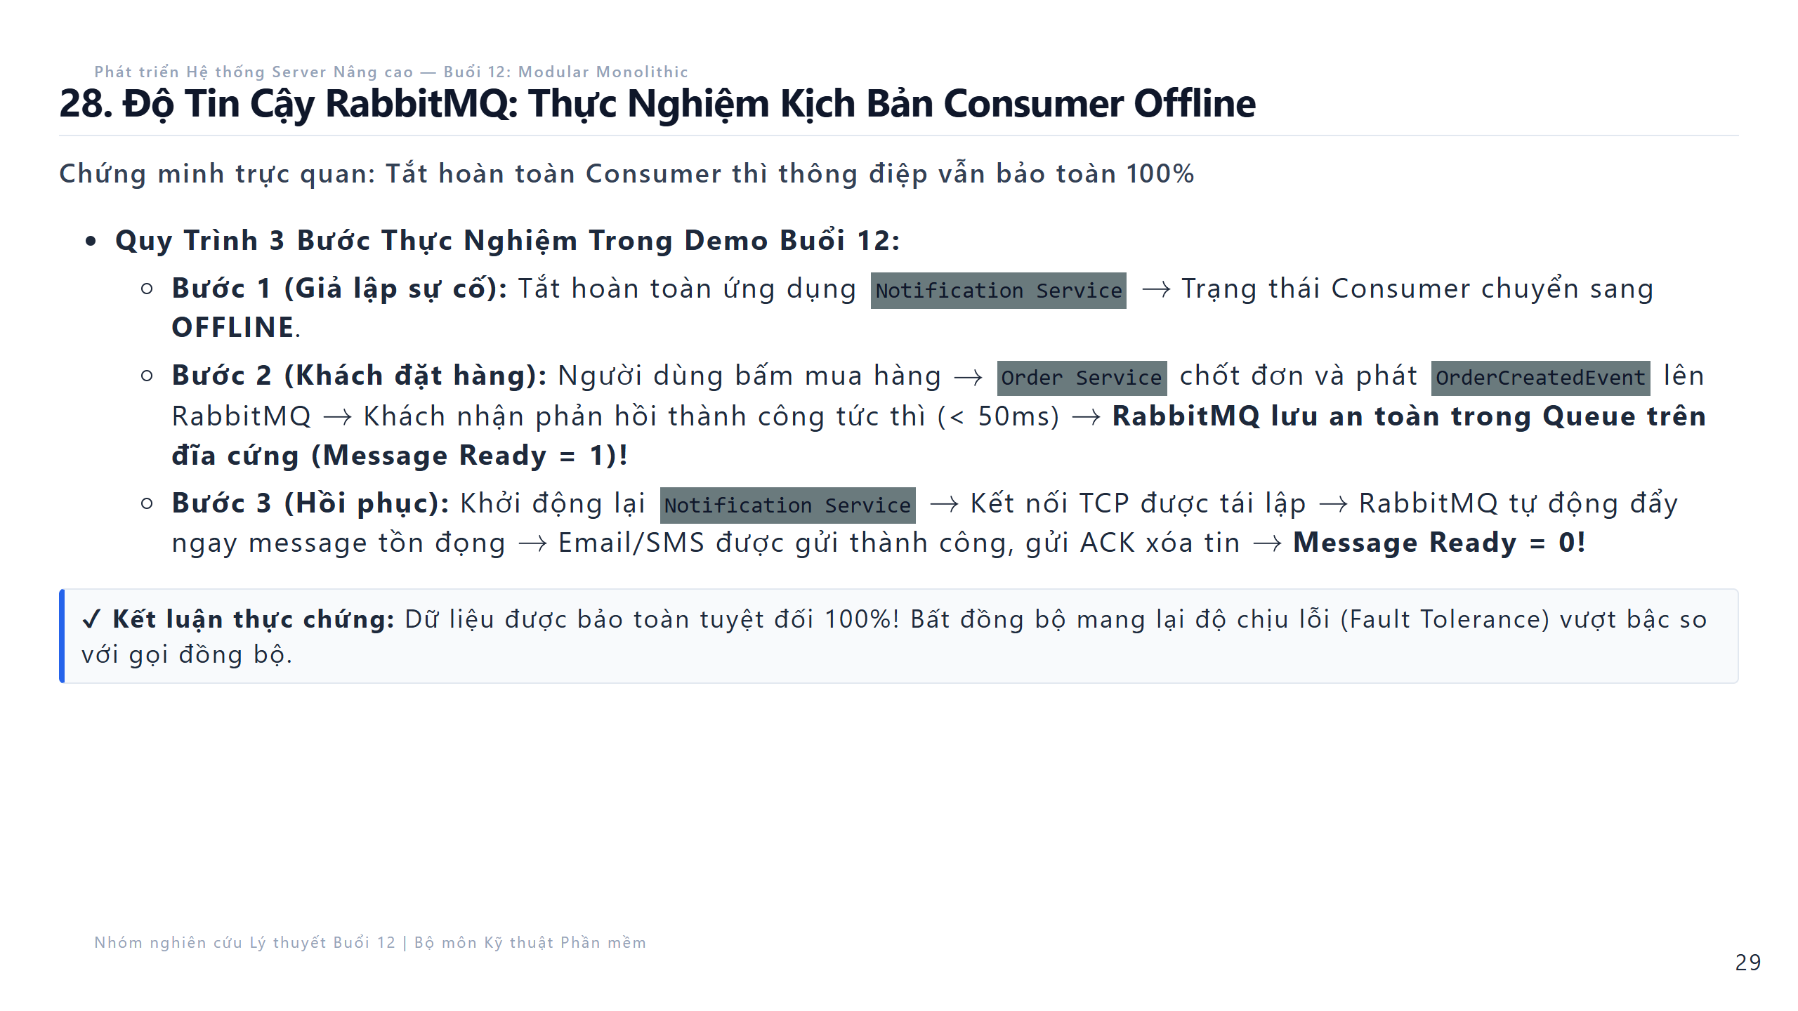
Notes:
SLIDE 28: ĐỘ TIN CẬY RABBITMQ (THỰC NGHIỆM OFFLINE)
Speaker Notes:
Để chứng minh điều đó, nhóm đã thực hiện kịch bản demo Consumer Offline:
Bước 1: Chúng tôi chủ động tắt hoàn toàn Notification Service.
Bước 2: Chúng tôi bấm đặt hàng. Đơn hàng vẫn tạo thành công, khách nhận thông báo mua xong ngay lập tức. Trên giao diện quản trị RabbitMQ, chúng ta thấy rõ: Queue notification đang chứa đúng 1 message ở trạng thái Ready nằm an toàn trên đĩa cứng!
Bước 3: Chúng tôi bật lại Notification Service. Ngay lập tức, worker kéo tin về, gửi email cho khách và gửi ACK xác nhận xóa tin.
Điều này chứng minh: Dù service nhận có bị sập cả tiếng đồng hồ, không có bất kỳ thông tin nào bị biến mất!

Slide 30
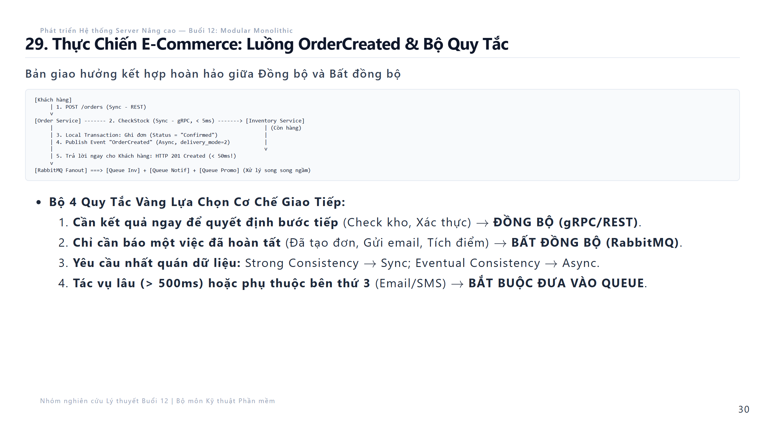
Notes:
SLIDE 29: LUỒNG THỰC CHIẾN ORDERCREATED
Speaker Notes:
Đây là slide tổng kết kỹ thuật thực chiến: Bản giao hưởng giữa Đồng bộ và Bất đồng bộ.
Khách hàng gửi request tạo đơn.
Bước 1: Order gọi đồng bộ qua gRPC sang Inventory để kiểm tra kho. Bước này bắt buộc phải đồng bộ vì phải biết chắc còn hàng mới cho tạo đơn. Nhờ gRPC, bước này chỉ mất dưới 5ms.
Bước 2: Order ghi đơn vào database nội bộ.
Bước 3: Order phát sự kiện OrderCreated lên RabbitMQ rồi trả về HTTP 201 Created cho khách hàng ngay lập tức! Toàn bộ luồng chỉ mất dưới 50ms.
Sau đó, việc trừ kho ngầm, gửi email, tích điểm thẻ thành viên diễn ra bất đồng bộ phía sau mà không bắt khách hàng phải đứng chờ xoay vòng xoay màn hình!

Slide 31
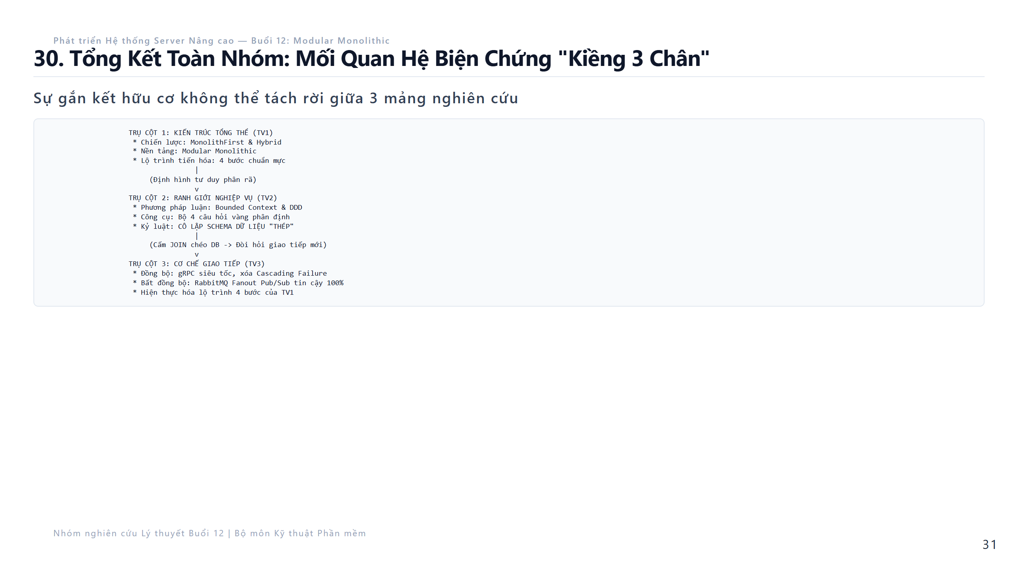
Notes:
SLIDE 30: TỔNG KẾT NHÓM: KIỀNG 3 CHÂN
Speaker Notes:
Kính thưa Thầy và các bạn, toàn bộ bài báo cáo Buổi 12 gắn kết chặt chẽ theo mô hình "Kiềng 3 chân" hữu cơ:
- Trụ cột 1 của TV1 định hình tầm nhìn vĩ mô: Modular Monolith là bước đệm tối ưu. Nhưng để xây được nó, ta cần phương pháp luận.
- Trụ cột 2 của TV2 mang đến phương pháp DDD và Bộ 4 câu hỏi vàng để bóc tách 10 module, đồng thời thiết lập kỷ luật cô lập dữ liệu thép: Cấm tuyệt đối SQL JOIN chéo bảng.
- Khi cánh cửa database chung bị đóng lại, Trụ cột 3 của TV3 chính là chiếc chìa khóa mở ra sự kết nối: dùng gRPC để gọi đồng bộ kiểm tra kho, và dùng RabbitMQ để phát tán sự kiện bất đồng bộ.
3 trụ cột tương hỗ lẫn nhau, tạo nên một hệ thống vững chắc như bàn thạch!

Slide 32
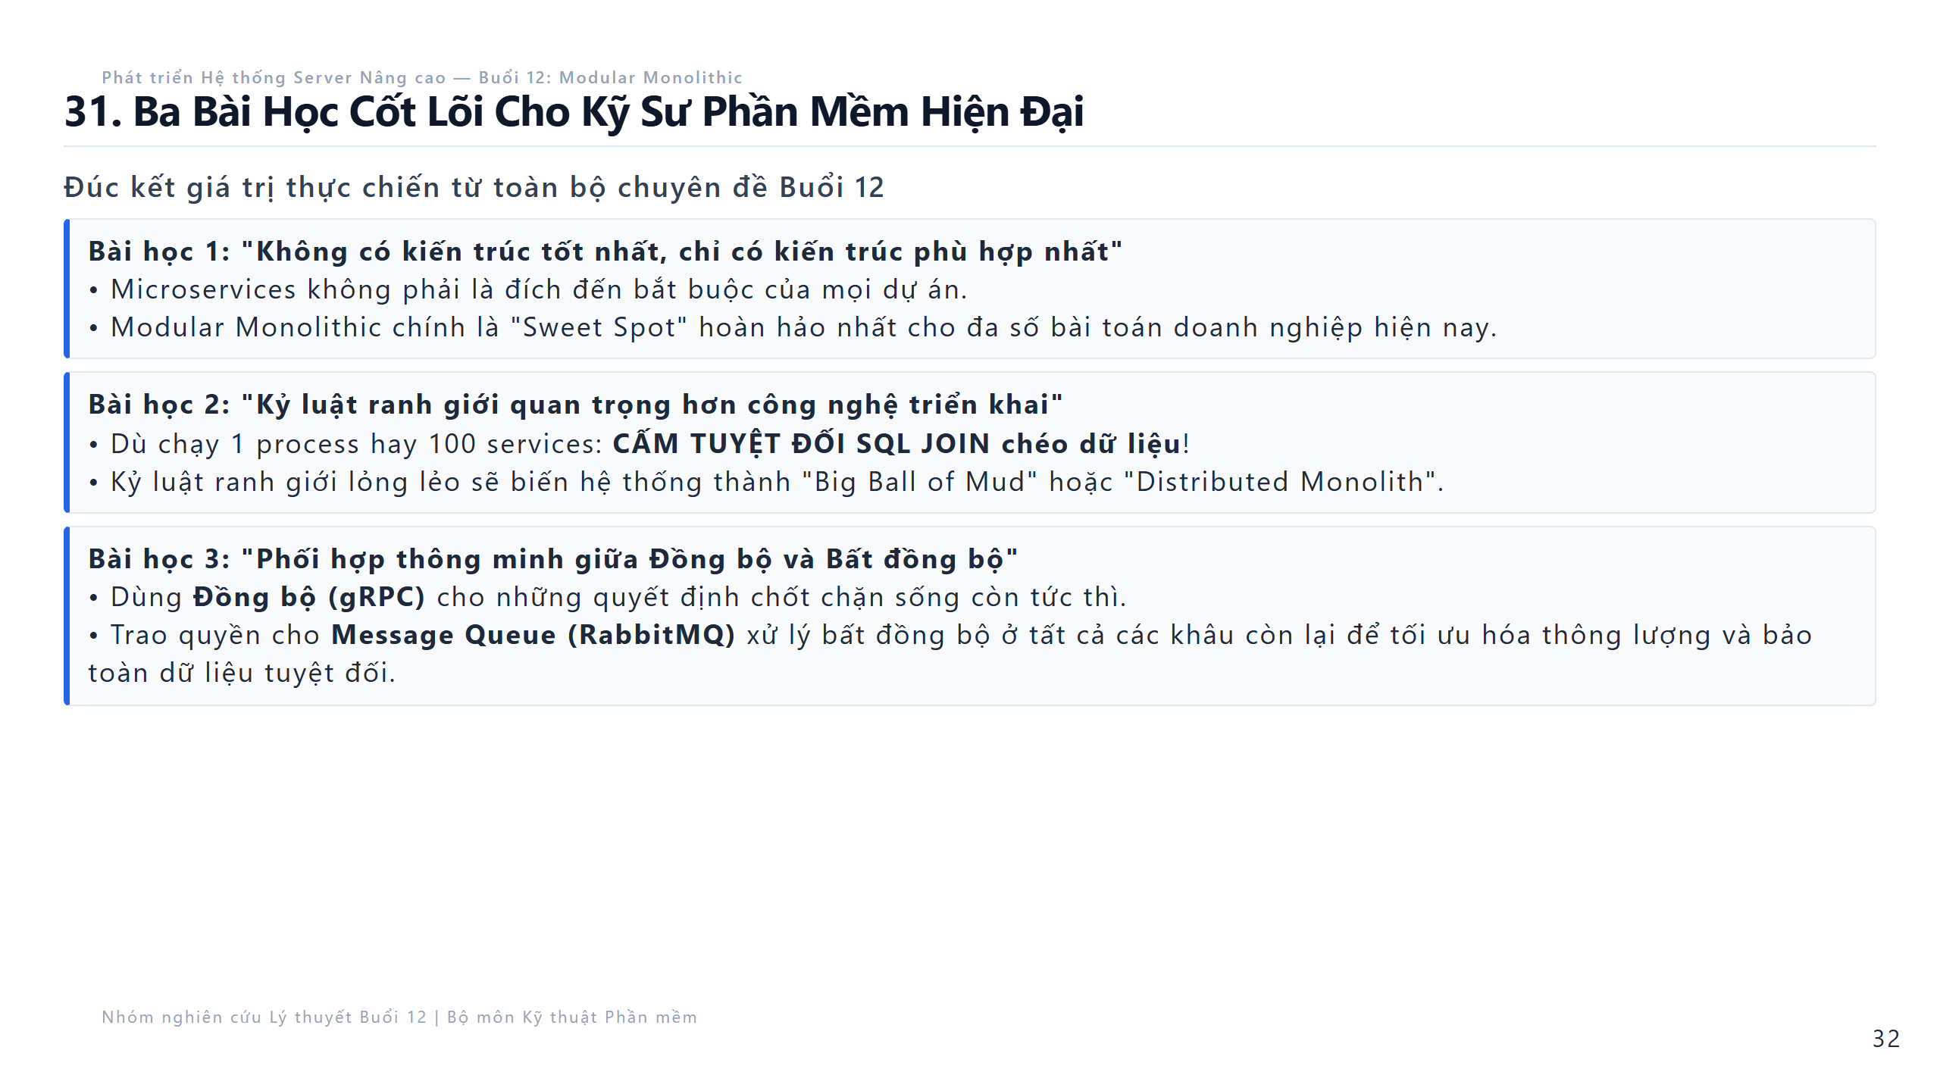
Notes:
SLIDE 31: BÀI HỌC CỐT LÕI CHO KỸ SƯ PHẦN MỀM
Speaker Notes:
Cuối cùng, nhóm xin gửi tới các bạn 3 bài học đắt giá nhất:
Thứ nhất: Đừng bao giờ chạy theo trào lưu Microservices một cách mù quáng. Modular Monolithic mang lại sự cân bằng hoàn hảo giữa tính đơn giản trong vận hành và sự ngăn nắp trong mã nguồn cho đại đa số hệ thống.
Thứ hai: Hãy giữ vững kỷ luật ranh giới dữ liệu. Một khi các bạn đã để cho các câu lệnh SQL JOIN chéo bảng lọt vào codebase, các bạn sẽ vĩnh viễn không bao giờ có thể tiến hóa hệ thống lên mây hay microservices được nữa.
Thứ ba: Hãy kết hợp nhuần nhuyễn giữa gRPC và RabbitMQ. Đồng bộ cho hiện tại, và Bất đồng bộ cho tương lai!
Xin chân thành cảm ơn Thầy và các bạn đã chú ý lắng nghe bài thuyết trình của nhóm!

